Slide 1




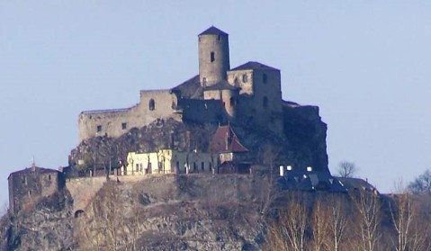



Hlavní partneři pro rok 2016
Fotbalový zpravodaj
SK Štětí, z.s.
Sezóna 2015/2016
Ústecký přebor Jaro 2016
Další partneři pro rok 2016
Restaurace Klub ve Štětí
FORNAXA –TĚSNĚNÍ, spol. s r.o.
Dům dětí a mládeže Štětí
VOLEMAN - autobusová přeprava
Patok s.r.o.
Ahlfit s.r.o.
STROJCONSULT s.r.o.
Izolace Beran s.r.o.
POKORNÝ, spol. s r.o.
STAVEBNÍ STROJE A DOPRAVA s.r.o.
JT-Service s.r.o.
VAM ANLAGETECHNIK s.r.o.
Průmstav Štětí a.s.
Montiz
BESTONSTAV s.r.o.
DEKRA Industrial s.r.o.
AXIS a.s.
INDUSTRIAL CZ, spol. s r.o.
Unistroj s.r.o.
Tyma CZ, s.r.o.
Technicom, s.r.o.
Fortuna
Ruml s.r.o.
GEAR SERVICE s.r.o.
21.5.2016
sobota 26.kolo
17:00 hod
4:0
13.
TJ Střekov, z.s.
www.stetimondifotbal.cz

Slide 2





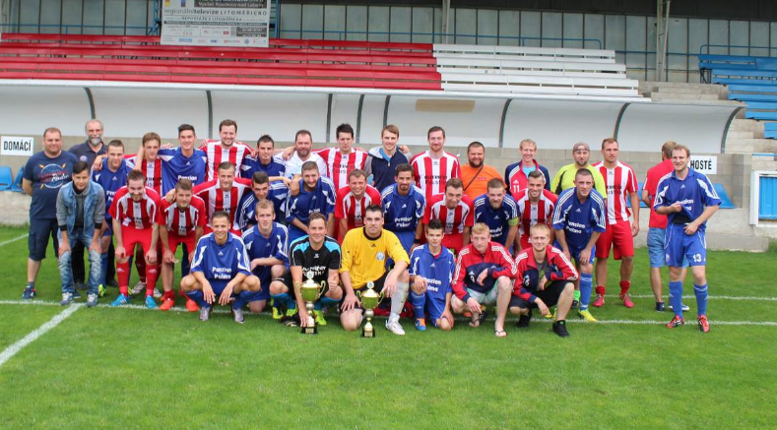




Vítáme
Pozvánka na semifinále
O pohár hejtmana Ústeckého kraje. Opakuje se loňské finále.
Při příležitosti dnešního utkání Ústeckého přeboru funkcionáře, hráče a příznivce
SK Štětí, z.s.
SK Štětí
FK Postoloprty
středa 1.6.2016 17:00 hod
Městský stadion ve Štětí
a
TJ Střekov, z.s.
Hlavního rozhodčího
Víta Nedvěda z Chomutova
Asistenty hlavního rozhodčího
Jakuba Zavadila z Žatce
Radka Krutinu z Chomutova
  Delegáta FAČR
Petra Kalistu z Loun
2
55

Slide 3

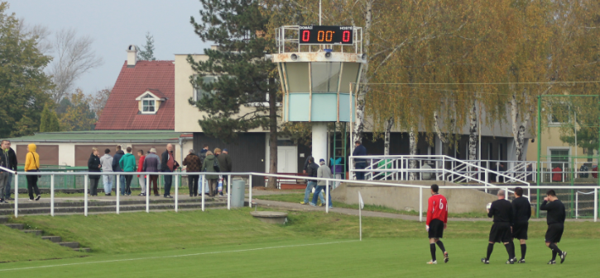
Zápasy na fotbalovém stadionu
ve Štětí
Vážení sportovní přátelé
je to přesně 21 dní, kdy jsme vás naposledy vítali na zdejším stadionu při posledním domácím zápase mužstva dospělých proti Modlanům. Od té doby mužstvo 3x zavítalo na hřiště soupeře a jak jste určitě pozorně sledovali, tak si vedlo velmi dobře. Vítězilo vysokým rozdílem a do Štětí se vracelo ve skvělé náladě. S každým dalším kolem jsme sledovali tabulku Ústeckého přeboru, kde se náš bodový náskok nezmenšoval, ale naopak ještě rostl. Fanoušek nemusí být dobrý v počtech, aby si zjistil, že dnes se chvíle vítězství v Ústeckém přeboru pro ročník 2015/16 našemu mužstvu dospělých SK Štětí přiblížila na dosah. Stačí získat 2 body a můžeme slavit. Do konce je 5 kol a náskok máme 14 bodů. Že je to s tak velkým předstihem jenom dokazuje, jak kvalitní výkony naše mužstvo v průběhu celého letošního ročníku podává. Realizační tým pod vedením hlavního trenéra Josefa Vinše se vypořádal se všemi nástrahami, které před nimi stály a podíváme-li se na celý rok, tak až na nějaké běžné trable žádná větší krize mužstvo nepostihla. Na hodnocení roku je však ještě dost času, protože do konce sezóny i s tím dnešním chybí 5 zápasů. Přesto už dnes chceme hráče pochválit a poděkovat za pěkné výkony, kterými předávali radost svým příznivcům a věříme, že v tom budou pokračovat až do konce letošního ročníku, kterým je domácí zápas s Bílinou. Tým bojuje ještě na druhé frontě a tou je obhajoba vítězství O pohár hejtmana Ústeckého kraje
Datum | Den | Čas | Doma | Venku | Kategorie
21.5.2016 | sobota | 13:00 | SK Štětí B | SK Roudnice n.L. B | Mladší žáci B
22.5.2016 | neděle | 10:00, 12:00 | SK Štětí | ASK Lovosice | Žáci
22.5.2016 | neděle | 14:00 | SK Štětí/Roudnice n.L. | FK BANÍK MOST | Starší přípravka
28.5.2016 | sobota | 10:15, 12:30 | SK Štětí/Hoštka | ASK Lovosice/Velemín | Dorost
1.6.2016 | středa | 17:00 | SK Štětí | FK Postoloprty | semifinále poháru dospělých
3.6.2016 | pátek | 17:30 | Sepap Štětí | FK Litoměřice | Stará garda
4.6.2016 | sobota | 10:00 | SK Štětí/Roudnice n.L. | FK Junior Teplice | Starší přípravka v Roudnici
4.6.2016 | sobota | 10:15 | SK Štětí | TJ Sokol Srbice | Dospělí
4.6.2016 | sobota | 13:00 | SK Štětí B | TJ Viktorie Budyně | Mladší žáci B
5.6.2016 | neděle | 10:00, 12:00 | SK Štětí | FK Junior Děčín A | Žáci
54
3

Slide 4

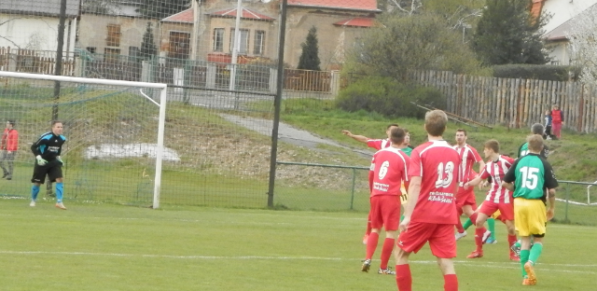
z loňského roku. Po vítězství nad Pokraticemi, Hrobcemi a Modlany jsme už v semifinále, kde nás 1. června čekají doma Postoloprty. Pokud se podaří postoupit do finále, tak si sezónu ještě o týden prodloužíme, protože finále se hraje 25. června týden po skončení soutěží zatím neznámo kde.
Dnešní zpravodaj obsahuje rekordní počet stránek. Zaznamenává 3 týdny fotbalu ve mužstev SK Štětí. Všechno je zachyceno a poctivý čtenář se dozví , jak si všechna mužstva vedou v mistrovských i pohárových utkáních. Najdete zde pozvánku na další akce a nechybí oblíbená část věnována starým fotkám.
Vraťme se k dnešnímu zápasu proti Střekovu, jehož hráče, funkcionáře i fanoušky na zdejším stadionu vítáme . Postavení obou mužstev v tabulce z nás dělá jasného favorita, ale všichni, kdo někdy hrávali fotbal dobře vědí, že takovéto zápasy bývají pro favorita hodně těžké. Dnes se hraje netradičně až odpoledne, protože dopoledne patřilo hřiště hasičům. Přejeme vám, aby se utkání líbilo a domů jste odcházeli spokojeni.
Fotbalu
zdar
Zápasy venku
Datum | Den | Čas | Doma | Venku | Kategorie
21.5.2016 | sobota | 10:00 | Čížkovice | Turnaj pohár o 13.-16.místo | Mladší přípravka B
22.5.2016 | neděle | 10:00, 12:15 | FK Český Lev Neštěmice | SK Štětí/Hoštka | Dorost
25.5.2016 | středa | 17:00, 19:00 | TJ Sokol Košťany/Oldřichov | SK Štětí | Žáci
27.5.2016 | pátek | 17:30 | Slavoj Bohušovice | Sepap Štětí | Stará garda
28.5.2016 | sobota | 10:00 | Velemín | Turnaj | Mladší přípravka A
28.5.2016 | sobota | 10:30 | TATRAN KADAŇ / ŽATEC | SK Štětí | Starší přípravka
28.5.2016 | sobota | 10:30 | FK Chmel Blšany | SK Štětí | Dospělí
28.5.2016 | sobota | 12:45, 11:00 | FK Duchcov | SK Štětí | Žáci
1.6.2016 | středa | 17:00 | SK Štětí |  | Dospělí - pohár
5.6.2016 | neděle | 10:00, 12:15 | Most.fotb.klub | SK Štětí/Hoštka | Dorost
4
53

Slide 5
Sepap Štětí – TJ Sokol České Kopisty
5:1(3:1) 6.5.2016 14. kolo stará garda
Dosti okleštěnou sestavu, co se počtu fotbalistů týče hlásil před zápasem manager Sepapu Milan Šťastný. Hosté na tom byli ještě hůře, protože na hřiště vyběhli pouze v 9. Tuto výhodu domácí rychle využili a zásluhou Libora Pilaře šli do vedení 1:0. Domácí průběh zápasu kontrolovali a hosty do žádných velkých šancí nepouštěli. České Kopisty je však nutno pochválit, protože ač byli oslabeni o 2 muže, tak zápas nevypustili a bojovali až do samotného závěru. Ve druhém poločase se jim za stavu 0:4 podařilo vstřelit branku. Trávník ve Štětí patřil v pátek odpoledne Liborovi Pilařovi, který byl autorem 4 branek domácích. Pátý gól přidal Jan Arazim, který by mohl jít na výstavu. Z volného přímého kopu se trefil přesně mezi spojnici tyče a břevna. Stará garda má teď týden, aby se připravila na další zápas, kdy jede do Žitenic a utká se zde s výběrem bývalých ligových hráčů hrajících právě pod hlavičkou Žitenic.
Branky: L.Pilař 4, J.Arazim 1
Sestava: Müller-Guzy, Jonák, J.Arazim, L.Arazim,
Gorol, Božík, Guzy, L.Pilař, Vála, Jerman
Manager: M.Šťastný
Rozhodčí: Bartoš
Výsledkový servis SK Štětí
1.5.2016 | neděle | SK Štětí B | FK Libochovice | 1:4 | Mladší žáci B
1.5.2016 | neděle | SK Štětí | Baník Modlany | 5:2 | Dospělí
1.5.2016 | neděle | SK Sokol Brozany | SK Štětí | 8:1, 1:8 | Žáci-starší, mladší
1.5.2016 | neděle | FK Bílina | SK Štětí/Hoštka | 3:2, 4:2 | Dorost-starší, mladší
3.5.2016 | úterý | SK Štětí | FK Ústí U14 | 5:3 | Starší žáci
3.5.2016 | úterý | FK Litoměřice | SK Štětí | 4:1 | Mladší žáci - pohár
6.5.2016 | pátek | Sepap Štětí | Sokol České Kopisty | 5:1 | Stará garda
7.5.2016 | sobota | SK Štětí/Hoštka | TJ Sokol Košťany | 7:2, 0:5 | Dorost-starší, mladší
7.5.2016 | sobota | Žitenice | Liga skupina o 21.-24.místo (Libochovany, Štětí B, Žitenice) | 2. místo | Mladší přípravka B
7.5.2016 | sobota | Libotenice | Turnaj liga semifinálová skupina (Lovosice, Sl./SK Roudnice, Libotenice, Štětí A) | 1. místo | Mladší přípravka A
8.5.2016 | neděle | SK Štětí | FK Litoměřice Žitenice | 9:1, 2:9 | Žáci-starší, mladší
8.5.2016 | neděle | SK Štětí | FA Petra Voříška Děčín | 9:31, 20:21 | Starší přípravka
8.5.2016 | neděle | Sokol Straškov Vodochody | SK Štětí B | 10:0 | Mladší žáci B
8.5.2016 | neděle | FC Jiskra Modrá | SK Štětí | 0:5 | Dospělí
11.5.2016 | středa | SK Štětí | FK Český Lev Neštěmice | 3:2, 5:2 | Žáci-starší, mladší
11.5.2016 | středa | Baník Modlany | SK Štětí | 1:3 | Dospělí-pohár
13.5.2016 | pátek | TJ Žitenice | Sepap Štětí | 8:1 | Stará garda
14.5.2016 | sobota | SK Štětí/Hoštka | VOŠ a SOŠ Roudnice n.L. | 1:3, 0:10 | Dorost-starší mlaší
14.5.2016 | sobota | TJ Sokol Pokratice | SK Štětí B | 12:1 | Mladší žáci B
14.5.2016 | sobota | TJ Krupka | SK Štětí | 1:3, 16:2 | Žáci-starší, mladší
15.5.2016 | neděle | Štětí | Turnaj liga semifinálová skupina (Lovosice, Sl./SK Roudnice, Libotenice, Štětí A) | 3. místo | Mladší přípravka A
15.5.2016 | neděle | FK ČL Neštěmice | SK Štětí | 0:5 | Dospělí
čtvrtek | úterý | SK Štětí | FK Ústí n.L. | 5:25, 9:26 | Starší přípravka
Sokol Pokratice - Sepap Štětí
1:4 29.5.2016 13. kolo starí garda
 | Stará garda Sepap Štětí Okresní přebor 2015/16 po 15. kole
 | 1. | Tigo Nučnice 1996 | 14 | 13 | 1 | 0 | 73:18 | 40
 | 2. | TJ Žitenice | 13 | 12 | 1 | 0 | 119:21 | 37
 | 3. | FK Litoměřice | 13 | 7 | 1 | 5 | 51:45 | 22
 | 4. | Sepap Štětí - stará garda | 13 | 6 | 2 | 5 | 45:57 | 20
 | 5. | Slavoj Bohušovice | 13 | 5 | 1 | 7 | 36:65 | 16
 | 6. | TJ Sokol České Kopisty | 13 | 5 | 0 | 8 | 40:55 | 15
 | 7. | Sokol Malé Žernoseky | 13 | 2 | 4 | 7 | 32:64 | 10
 | 8. | Sokol Pokratice | 12 | 2 | 0 | # | 16:54 | 6
 | 9. | Sokol Vražkov | 14 | 1 | 2 | # | 30:63 | 5
52
5

Slide 6



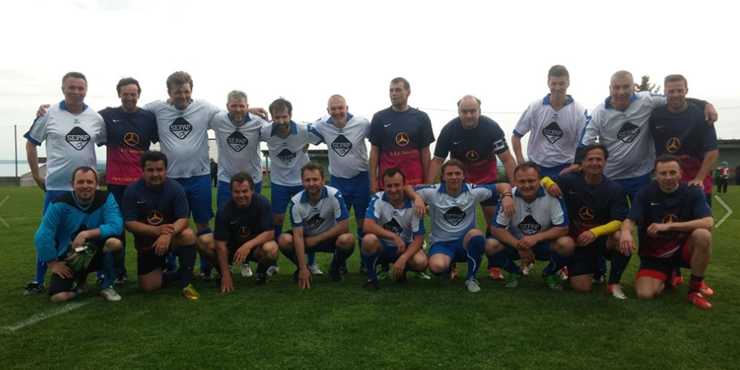
V 11. kole se mužstvo dospělých dostalo do čela tabulky a zůstalo tam až do teď
Sepap stará garda se s FK Litoměřicemi pere o 3. místo v okresním přeboru. V posledním zápase s mužstvem nabitým zvučnými jmény Žitenicemi , ale vysoko prohrála
Kolo | Pořadí |  | Výhra | Výhra penalty | Prohra penalty | Prohra | Skóre | Body
2 | 4 | SK Štětí | 2 | 1 | 0 | 0 | 8:5 | 5
4 | 1 | SK Štětí | 4 | 1 | 0 | 0 | 17:7 | 11
6 | 3 | SK Štětí | 5 | 2 | 0 | 1 | 19:11 | 13
8 | 2 | SK Štětí | 7 | 3 | 0 | 1 | 28:14 | 18
9 | 2 | SK Štětí | 8 | 3 | 0 | 1 | 31:14 | 21
11 | 1 | SK Štětí | 10 | 3 | 0 | 1 | 38:16 | 27
13 | 1 | SK Štětí | 11 | 3 | 0 | 2 | 43:21 | 30
15 | 1 | SK Štětí | 13 | 3 | 0 | 2 | 52:24 | 36
16 | 1 | SK Štětí | 14 | 3 | 0 | 2 | 56:27 | 39
18 | 1 | SK Štětí | 16 | 3 | 0 | 2 | 63:27 | 45
20 | 1 | SK Štětí | 18 | 3 | 0 | 2 | 74:27 | 51
22 | 1 | SK Štětí | 19 | 3 | 0 | 3 | 78:30 | 54
25 | 1 | SK Štětí | 22 | 3 | 0 | 3 | 93:32 | 63
TJ Žitenice – Sepap Štětí
8:1(2:0) 13.5.2016 15. kolo
V pátek 13. čekal starou gardu soupeř přetěžký. Jména Sionko, Šírl, který ještě nedávno válel v dresu Bohemky a mnohá další slavná jména ligového fotbalu. To je stará garda TJ Žitenice. K zápasu jsme odjeli i s některými hráči, kteří pravidelně za starou gardu Sepap nenastupují. Jako třeba Trutnovský nebo Fibich. První poločas jsme ještě stačili držet krok a prohrávali jsme jen o 2 branky. Ve 2. části už se ale soupeř prosazoval mnohem více a z utkání udělal jasnou záležitost. Čestný úspěch našeho týmu vstřelil Fibich.
Branky: Fibich 1
Sestava: Duník-Janata, Čermák, Svoboda, Hamšík, Pilař, Fibich, Trutnovský, Vála, Gorol, Jakl, Jan Arazim, Jonák
Rozhodčí : M.Husar
6
51

Slide 7

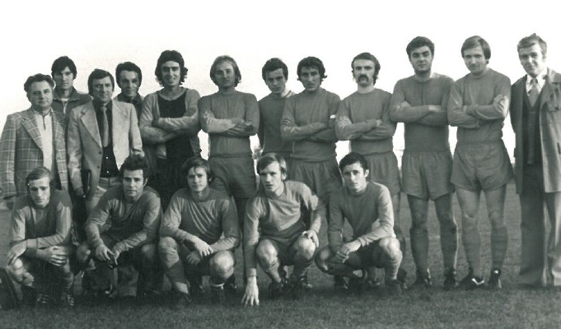
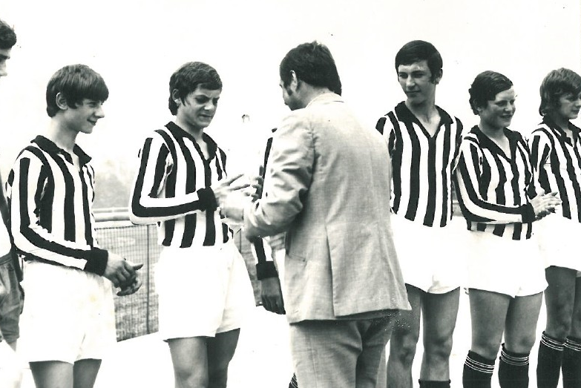


Tyto fotky jste možná ještě neviděli
Historie TJ Střekov
V roce 1947 se sešli místní občané a rozhodli se založit TJ. V roce 1950 přešla TJ pod správu JZD Střekov. Fotbalová utkání se hrála přátelsky na hřišti v Brné, kam se muselo převážet veškeré fotbalové vybavení. Vzhledem ke ztíženým podmínkám se mužstvo soustředilo na hraní přátelských utkání na hřištích soupeřů, kde bylo známo pod názvem Hradní rytíři Střekova. Vlastní hřiště bylo otevřeno v červenci 1955.
V roce 1956 bylo mužstvo dospělých oficiálně zařazeno do soutěží řízených okresním fotbalovým svazem.Družstvo žáků bylo založeno v roce 1953. Od této doby přecházeli žáci na přechodnou dobu do TJ Armaturka a Chemička Ústí n.L. Dorostenecké mužstvo bylo založeno v roce 1956. Družstva žáků, dorostu a dospělých hrála převážně v soutěžích řízených okresním fotbalovým svazem.Dokladem kvalitní práce s mládeží jsou i odchovanci, kteří hráli ve vyšších soutěžích, jako např.Bohuslav Melichar – I.liga Teplice. Zlom nastal v roce 1978 příchodem trenéra Bernáta, který s mužstvem v roce 1978 postoupil do I.B třídy, kde se mimo jednoletého výpadku udrželo až do doby postupu do I.A třídy v roce 1995. V současné době je A mužstvo dospělých účastníkem krajského přeboru Ústeckého kraje kam postoupilo v roce 1998.
S TJ Střekov jsme se v krajském přeboru potkali v roce 2003, kdy jsme sestoupili z divize a 30.srpna jsme doma vyhráli 3:0. Utkávali jsme se až do roku 2011, kdy Střekov sestoupil. Když pak zase postoupil, tak jsme hráli divizi. V letošním roce je nováčkem krajského přeboru a na podzim jsme na jeho hřišti za umělého osvětlení zachraňovali 3 body až v samotném závěru. Vyhráli jsme 2:1.
TJ Střekov – SK Štětí
1:2(1:0) 17.10.2015 11. kolo
Branky: Belák 1, Šimral 1
Sestava: Kloub-Čámský, Ransdorf, Šimral, Mencl(60.Tichý)-
Kucler(60.Poráč), Slanička(72.J.Grepl), Hrdý, Stejskal-Malák,
Belák(90.Marek)
Připraveni: Michovský
Trenér: J.Vinš Vedoucí: J.Havner Masér: K.Zavřel
Rozhodčí: Sejkora-Oborník, Trégr Delegát: K.Bobek 100 diváků
50
7

Slide 8



Střekov v Ústeckém
přeboru 2015-16
Ve středu 25. května oslaví své 59. narozeniny předseda fotbalového klubu
SK Štětí, z.s.
pan
Vladimír
Frey
Hráči, trenéři, funkcionáři i fanoušci přejí všechno nejlepší jak v tom osobním tak i sportovním životě.
Střekov vstupoval do soutěže jako nováček a po podzimní části byl na 15. místě se ziskem 9 bodů. Jaro zahájil dobře , když vyhrál na hřišti hlavního aspiranta sestupu Duchcova. Pak však nastartoval sérii porážek a postup v tabulce nahoru se nekonal. V polovině dubna přišly 2 výhry a zdálo se, že mužstvo zvedá hlavu. Bohužel pro Střekov následovala utkání s mužstvy z hora tabulky a v nich náš dnešní soupeř nebodoval. Postavení v tabulce na 15. místě není růžové, ale naděje umírá vždy poslední.
Trenér mužstva: Petr Čítek
Vedoucí mužstva: Ladislav Příhoda
Nejlepší střelec TJ Střekov 2015-16
David Řezníček 14 branek
16. | 12.3.2016 | Duchcov - Střekov | 0:3
17. | 19.3.2016 | Střekov - Bílina | 3:4
18. | 26.3.2016 | Hrobce - Střekov | 7:0
19. | 2.4.2016 | Střekov - LoKo Chomutov | 1:2
20. | 2016 | Krupka - Střekov | 4:2
21. | 16.4.2016 | Střekov - Postoloprty | 5:2
22. | 23.4.2016 | Horní Jiřetín - Střekov | 2:3 PK
23. | 30.4.2016 | Střekov - Proboštov | 1:5
24. | 7.5.2016 | Žatec - Střekov | 7:2
25. | 14.5.2016 | Střekov - Modlany | 1:2
8
49

Slide 9






Mladší přípravka A skončila v semifinálové lize okresního přeboru jen těsně před branami finálové skupiny na 3. místě. Nevadí. Gratulujeme k velkému úspěchu.
Sluníčko, ale i silná dešťová přeháňka doprovázely náš nedělní zápas, ve kterém mužstvo dospělých nastřílelo svému soupeři již potřetí v řadě 5 gólů a kráčí k vítězství v Ústeckém přeboru.
1 | ASK Lovosice | 12 | 10 | 0 | 2 | 92:45 | 30
2 | Sj Roudnice/SK Roudnice | 12 | 7 | 0 | 5 | 99:65 | 21
3 | SK Štětí A | 12 | 6 | 0 | 6 | 93:70 | 18
4 | TJ Libotenice | 12 | 1 | 0 | 11 | 31:135 | 3
FK ČL Neštěmice – SK Štětí
0:5(0:2) 15.5.2016 25. kolo
Jediný nedělní zápas 25. kola se hrál v Neštěmicích, kam zavítal náš tým. Sobotní zápasy dávaly naději, že v případě vítězství se náš náskok na čele tabulky může vyšplhat až na 14 bodů. Domácí, kteří v prvních 4 jarních kolech vyhráli, se teď herně trápí a v 5 zápasech za sebou prohráli. Vstřelili dokonce jen jednu branku.
Nástup do zápasu vyšel lépe domácích. Nejprve jsme odvraceli míč do bezpečí po rohovém kopu. V 8. minutě však při kličce přišel o balón Stejskal a útočník domácích Růžička postupoval nikým neatakován sám na brankáře. Střela k pravé tyči skončila naštěstí za brankovou čárou. Jméno Stejskal bylo slyšet i při dalších událostech, které se na hřišti odehrávaly. Pěkně si zaběhl do volného prostoru na přihrávku, kterou mu adresoval Tichý, ale nejen, že branku minul, ještě se zranil a místo něho musel na hřiště Hrdý. Naše snaha využívat rychlých brejků byla často zastavována z důvodu postavení mimo hru. V 18. minutě se však do ofsajdové pasti nenechal chytit Vacek, a i když byl v těžkém střeleckém postavení, tak to zkusil a trefil připraveného brankáře Čermáka. Ve 21. minutě už radost na naší lavičce vypukla naplno. Do české uličky poslal Slanička nabíhajícího Tichého a po jeho střele podél
Konečná tabulka ligy mladší přípravky o 21. až 23. místo
1 | Libochovany | 6 | 4 | 1 | 1 | 28:10 | 13
2 | Žitenice | 6 | 2 | 1 | 3 | 23:19 | 7
3 | Štětí "B" | 6 | 1 | 2 | 3 | 13:35 | 5
48
9

Slide 10


bezmocného gólmana jsme vedli 1:0. Blízko druhé brance jsme byli za dalších 5 minut, když si po volném přímém kopu málem hlavou za záda vlastního brankáře poslal míč Urbanszký. Útoky domácích jsme úspěšně zachytávali v jejich zárodku a žádné větší šance z toho nebyly. Ve 36. minutě skončil na zemi v pokutovém území soupeře Slanička, ale jako nedovolený zákrok to posouzeno nebylo. Metr vedle nikým neobtěžován hlavičkoval ve 36. minutě po rohu Šimral . Za krásnou akci po ose Hrdý, Vacek a před brankou zakončujícího Slaničky jsme byli odměněni v poslední minutě první půle brankou na 2:0. Do druhého poločasu přivítal na hřišti hráče velký slejvák. Ten ještě neskončil, když z velkého vápna dobře hrající Malák trefil jen obránce před sebou. Aktivně hrající Čámský se pustil po pravé straně do útoku a krásnou nabídkou vyzval ke skórování Vacka, ale ten trefil jen brankáře. Nemusel litovat, protože hned při našem dalším útoku to byl opět Čámský přezdívaný Čáma, který vybojoval balón a z jeho přihrávky už pro Vacka tentokrát nebylo tak těžké zvýšit na 3:0. Herní pohoda na našich kopačkách ovládla dění na hřišti v dalších minutách. Belák trefil břevno. Trenér vystřídal 3 hráče a mužstvo si užívalo vedení. V 65. minutě si vyměnila míč dvojice našich nejlepších střelců letošního ročníku Slanička, Belák a druhý jmenovaný upravil na 4:0. Pak jsme trochu polevili a do šancí se dostaly i Neštěmice. Proti volnému přímému kopu domácích se ale dobře postavil Šimral a odkopl míč do bezpečí. 6 minut před koncem mohl nepříznivý výsledek korigovat Valta, ale branku vysoko přestřelil. Do poslední akce celého zápasu se minutu před koncem přihlásil Jan Grepl. Utekl všem a k překvapení všech z dobrých 18 metrů poslal míč k tyči na konečných 5:0.
Branky: Tichý 1, Slanička 1, Vacek 1, Belák 1, J.Grepl 1
Sestava: Kloub-Čámský(64.Mencl), Ransdorf, Šimral, Vacek(64.J.Grepl)-
Poráč(64.Kucler), Malák, Slanička, Stejskal(10.Hrdý)-Tichý,
Belák(75.Michovský)
Trenér: J.Vinš Vedoucí: J.Havner Masér: K.Zavřel
Rozhodčí: A.Suchánek-M.Ipser, Z.Roháč 60 diváků
Obě starší přípravky si úspěšně vedou v Ústeckém přeboru. Ta mladší je dokonce na bronzovém stupínku.
Krajský přebor starší přípravky r.2005
1. | FK Ústí n.L. | 15 | 15 | 0 | 0 | 386:194 | 45
2. | FA Petra Voříška | 17 | 13 | 0 | 4 | 403:220 | 39
3. | FK Junior Teplice | 16 | 13 | 0 | 3 | 379:209 | 39
4. | Junior Chomutov | 16 | 11 | 0 | 5 | 338:265 | 33
5. | FK BANÍK MOST 1909 | 17 | 8 | 1 | 8 | 297:278 | 25
6. | Mostecký fotbalový klub o.p.s. | 18 | 8 | 1 | 9 | 348:344 | 25
7. | SK Štětí/SK Roudnice n.L. | 15 | 7 | 1 | 7 | 293:277 | 22
8. | TATRAN KADAŇ O.S./ ŽATEC | 16 | 5 | 1 | 10 | 253:260 | 16
9. | FK Litvínov | 18 | 4 | 2 | 12 | 227:322 | 14
10. | FK Litoměřice | 17 | 3 | 0 | 14 | 187:433 | 9
11. | FK Louny/Postoloprty | 17 | 1 | 0 | 16 | 224:533 | 3
Krajskýpřebor starší přípravky r.2006
1. | FK Ústí n.L. | 15 | 14 | 0 | 1 | 393:181 | 42
2. | FK BANÍK MOST 1909, A.S. | 17 | 13 | 1 | 3 | 400:194 | 40
3. | SK Štětí/SK Roudnice n.L. | 15 | 12 | 0 | 3 | 372:225 | 36
4. | FK Litoměřice | 16 | 11 | 0 | 5 | 346:217 | 33
5. | TATRAN KADAŇ O.S./ŽATEC | 15 | 10 | 1 | 4 | 294:180 | 31
6. | FA Petra Voříška | 17 | 10 | 1 | 6 | 353:271 | 31
7. | FK Junior Teplice | 16 | 7 | 1 | 8 | 275:294 | 22
8. | Junior Chomutov | 16 | 4 | 0 | 12 | 226:273 | 12
9. | FK Litvínov | 18 | 3 | 1 | 14 | 235:434 | 10
10. | FK Louny/Postoloprty | 16 | 1 | 1 | 14 | 210:406 | 4
11. | Mostecký fotbalový klub o.p.s. | 17 | 1 | 0 | 16 | 163:592 | 3
10
47

Slide 11





V poháru Hejtmana Ústeckého kraje skončili mladší žáci ve 2. kole
Po zápase v Neštěmicích se jeho průběh lépe hodnotil hostům.
FK Litoměřice – SK Štětí
4:1(2:1) 3.5.2016 2.kolo poháru
Statečný boj mladších žáků ve 2. kole poháru. Domácí šli do vedení v 6. minutě, ale v 16. se podařilo vyrovnat Malechovi. Ještě v 1. poločase domácím zásluhou Frňouse podařilo strhnout vedení na svou stran a po změně stran už střílely branky pouze Litoměřice.
Branky: Malecha 1
Sestava: Černý-Schleiss, Prokopec, Jakub Pilař,
Nedvěd, Franc, Daniluk, Jakub Novák,
Ivanič, Malecha, Bartko, Kuča, Bohatec,
Cízler
Trenér: F.Kučera, P.Záloha Vedoucí: J.Hezina
Trenér FK ČL Neštěmice
Tomáš Friedl
si láme hlavu nad tím, jak navrátit mužstvu střeleckou důvěru
Prvních patnáct minut jsme měli dobrých, Růžička šel sám na brankáře, ale nedal. Pak převzali iniciativu hosté. Na konci poločasu jsme si nepohlídali hráče po křížném pasu a dostali jsme gól do šatny. Chtěli jsme zvednout hlavu, leží na nás deka, hráči se bojí hrát, jenže po deseti minutách druhé půle jsme inkasovali potřetí a bylo po zápase. Jsme dole. Je to o jednom gólu, musíme tomu jít naproti bojovností a nasazením.
Milan Plíšek – sekretář SK Štětí
Úlohu favorita jsme splnili a zaslouženě jsme si domů odvezli 3 body. Domácí si vypracovali jednu velkou šanci hned v úvodu, ale jinak jsme je do ničeho moc nepustili. Zlomovým momentem byla branka na 2:0 v poslední minutě prvního poločasu. Když jsme brzo po změně stran přidali z kopačky Vacka třetí gól, tak bylo rozhodnuto. Dění na hřišti už jsme si v pohodě pohlídali a přidali další 2 branky. Hráče je třeba pochválit a popřát jim, aby se na ten poslední krůček k vítězství v Ústeckém přeboru, který mohou udělat již za týden doma proti Střekovu, připravili, co nejlépe.
46
11

Slide 12

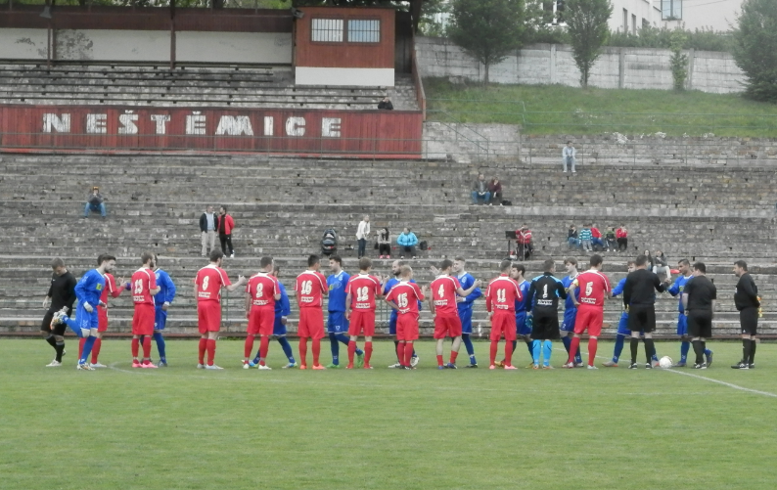
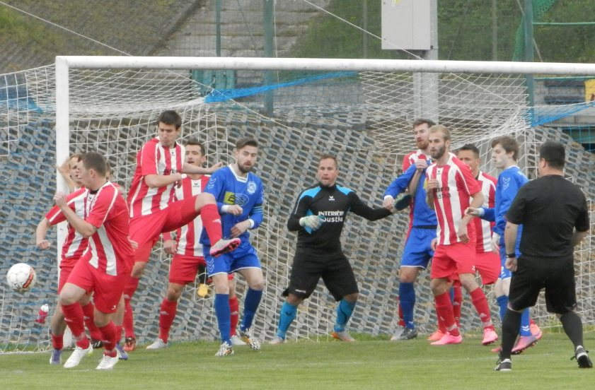

FK ČL Neštěmice – SK Štětí 15.5.2016 – foto Jiří Havner
Do Štětí k zápasu O pohár hejtmana Ústeckého kraje starších žáků přijeli místo U14 žáci mladší. Překvapení se nekonalo a zajistili jsme si postup proti Teplicím.
SK Štětí - FK Ústí n.L. U14
5:3(3:1) 3.5.2016
2.kolo O pohár hejtmana Ústeckého kraje
I když náš náš soupeř ve svém názvu nesl U14, tak z důvodu kolize s jiným zápasovým termínem přijeli do Štětí mladší žáci. V úvodu utkání se to také projevila, protože v 8. minutě jsme vedli už 2:0. První branku vstřelil navrátilec do sestavy Ladislav Ladič a druhou přidal Patrik Možný. V sestavě hostů bylo několik velmi šikovných hráčů a pro náš kolektiv to určitě nebyla procházka růžovou zahradou. Ve 13. minutě se také trefil Jakub Svoboda a bylo to už jen o branku 2:1. Naštěstí pro nás se ještě do poločasu dopustil chyby hostující brankář a vedli jsme 3:1. Druhá část se pro nás vyvíjela velmi dobře a vedli jsme už 5:1. V závěru se 2 chyb dopustil brankář a hosté korigovali na konečných 5:1.
Branky: Možný 2, Ladič 1, Dvořák 1, Dopater 1
Sestava: Deák-Špaček, Neméth, Dvořák, Kacálek, Procházka,
Ladič, Možný, Vejražka, Dopater, Cap, pokorný, Šrotýř,
Slapnička,
Kettner, Ladislav Novák
Trenér: J.Ransdorf Vedoucí: R.Hrdlička
Rozhodčí: J.Trutnovský- M.Toráč, L.Holec
12
45

Slide 13


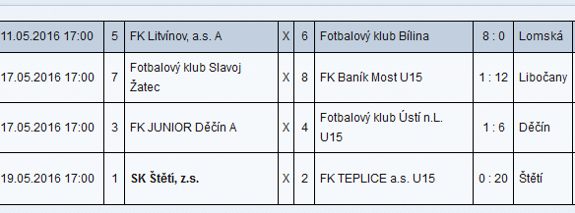
Cestu O pohár Hejtmana Ústeckého kraje starších žáků zastavily FK Teplice
 | Ústecký přebor dospělých 2015/2016 po 25.kole
 | 1 | SK Štětí | 25 | 22 | 3 | 0 | 3 | 93:32 | 63
 | 2 | Proboštov | 25 | 17 | 3 | 1 | 8 | 59:36 | 49
 | 3 | TJ Krupka | 25 | 15 | 0 | 1 | 10 | 72:55 | 46
 | 4 | TJ Srbice | 25 | 16 | 2 | 0 | 9 | 69:54 | 46
 | 5 | FK Žatec | 25 | 14 | 1 | 2 | 10 | 53:46 | 46
 | 6 | SK Hrobce | 25 | 14 | 2 | 3 | 11 | 90:66 | 43
 | 7 | FK Blšany | 25 | 14 | 0 | 1 | 11 | 71:59 | 43
 | 8 | TJ Modlany | 25 | 14 | 1 | 2 | 11 | 69:57 | 43
 | 9 | TJ H. Jiřetín | 25 | 12 | 1 | 4 | 13 | 47:39 | 39
 | 10 | FK Bílina | 25 | 14 | 3 | 0 | 11 | 55:48 | 39
 | 11 | FK Neštěmice | 25 | 12 | 0 | 1 | 13 | 62:56 | 37
 | 12 | FK Postoloprty | 25 | 9 | 2 | 2 | 15 | 45:80 | 28
 | 13 | AFK L. Chomutov | 25 | 9 | 2 | 2 | 16 | 37:60 | 27
 | 14 | FK Modrá | 25 | 8 | 1 | 1 | 17 | 44:78 | 24
 | 15 | TJ Střekov | 24 | 5 | 1 | 3 | 19 | 49:76 | 17
 | 16 | FK Duchcov | 25 | 3 | 1 | 0 | 21 | 19:92 | 9
SK Štětí – FK Teplice U15
0:20(0:12) čtvrtfinále 19.5.2016
V kompletním složení dorazili ligoví žáci Teplice k pohárovému zápasu a než jsme se rozkoukali, tak to po 2 minutách bylo 0:2 v náš neprospěch. Pro naše mužstvo to byla velká zkouška. Navíc naše mužstvo doplnili i mladší žáci a pro ně to bylo ještě těžší. I když však náš tým utrpěl vysokou a očekávanou porážku, tak je hráče třeba za vystoupení v Poháru hejtmana Ústeckého kraje pochválit. V předchozích 2 kolech vyhráli a udělali dobré jméno fotbalu ve Štětí.
Sestava: Deák-Špaček, T.Németh, Dvořák, Jakub
Pilař, Kadlůec, Kettner, , Schleiss,
Dopater, Cap, , L.Novák, Šrotýř, Bartko,
Ulrych
Trenér: J.Ransdorf Vedoucí: R.Hrdlička
O tom, že Štětí letos vyhraje Ústecký přebor už nepochybují ani ti největší pesimisté. Od 2. do 8. místa je to pak neskutečně vyrovnané. O 2. místu se mluví jako o postupovém a tlačenice na tuto pozici je velká. Ve hře je ještě 15 bodů. Bude to zajímavé sledovat komu to nakonec vyjde. Pak jsou tu 3 týmy Horní Jiřetín, Bílina, Neštěmice, které už nemyslí ani na postup ani na sestup a soutěž si mohou užívat. Postoloprty Chomutov a Modrá se poperou o případného Černého Petra, kterým může být sestup 3. mužstva od konce. Následuje Střekov, náš dnešní soupeř , který v koutku duše věří, že když bude všechno vyhrávat, tak určitou naději na záchranu má. Beznadějně poslední je Duchcov, který v tomto týdnu, 5 kol před koncem vyměnil trenéra. Stal se jím Vladimír Pešek.
44
13

Slide 14


25.kolo Ústeckého přeboru dospělých
 | Okresní přebor mladších žáků 2015/2016 po 15. kole
 | 1. | Sokol Straškov | 13 | 13 | 0 | 0 | 0 | 211:3 | 39
 | 2. | FK Libochovice | 14 | 11 | 0 | 0 | 3 | 97:30 | 33
 | 3. | TJ Sokol Pokratice | 14 | 10 | 0 | 0 | 4 | 105:158 | 30
 | 4. | SK Roudnice n.L. B | 13 | 8 | 0 | 1 | 4 | 71:28 | 25
 | 5. | TJ Viktorie Budyně | 13 | 8 | 0 | 1 | 4 | 63:39 | 25
 | 6. | SK Štětí B, z.s. | 14 | 5 | 0 | 0 | 9 | 53:63 | 15
 | 7. | FK Polepy | 13 | 2 | 0 | 0 | 11 | 29:124 | 6
 | 8. | Sokol Hoštka | 13 | 1 | 1 | 0 | 11 | 20:75 | 5
 | 9. | Fotbalový klub Peruc | 13 | 0 | 0 | 1 | 12 | 10:139 | 1
SK Hrobce - TJ Krupka 8:0(3:0)
hosté se domů vrátili s pěknou ostudou. Mužstvo bojující o 2. místo v tabulce zcela vyhořela. Domácí prokázali, že mají formu a jsou schopni porazit každého. 3 brankami se blýskl Vít Kala.
FK Blšany - FK Žatec 7:1 výsledek 1. poločasu nedohráno
domácí nastoupili v 10 včetně trenéra. Hlásili poruchu auta přijíždějících hráčů. Po 20 minutách prohrávali 5:0 a když to v poločase bylo už 1:7, tak nahlásili zranění několika hráčů a do druhé půle nenastoupli.
FK Bílina - FK Postoloprty 5:1(2:1)
domácím se po zimní změně trenéra daří. O záchranu hrající Postoloprty vydrželi pouze poločas a ve druhém už kralovali domácí, kteří udělali další důležitý krok k záchraně.
FK Duchcov - TJ H. Jiřetín 1:0 PK)
nudné utkání, ve kterém diváci branku neviděli. Domácí se na rozdíl od minulého kola sešli a po bojovném výkonu si remízu zasloužili, když navíc byli úspěšnější v penaltovém rozstřelu.
AFK L. Chomutov - FK Modrá 1:2(0:1)
domácí ani ve 2. domácím zápase v řadě nebodovali a potřetí v řadě prohráli. To naopak jejich soupeř v důležitém zápase teprve podruhé na jaře v normální hrací době vyhrál.
TJ Srbice – Proboštov 3:1(2:0)
derby utkání a navíc o body, které by mohly v konečném součtu rozhodovat třeba i o 2. místu. Na hřišti vládla nervozita . Domácí vedli 2:1, ale hosté byli lepší. Bohužel pro ně, ale inkasovali potřetí a bylo rozhodnuto.
TJ Střekov - TJ Modlany 1:2(1:0)
tady už teče voda do střekovské lodi velkým proudem a začíná se rychle potápět. Domácí sice v poločase vedli 1:0, ale hosté 2 zásahy ve 2. poločase zápas otočili. Rozhodující branka Doležal 4 minuty před koncem.
FK Neštěmice - SK Štětí 0:5(0:2)
herní krize domácích se prohlubuje. Vedoucímu celku tabulky vzdorovali pouze do závěru 1. poločasu, kdy inkasovali podruhé. Druhý poločas už jasně režírovali hosté kráčející k postupu.
15. kolo okresního přeboru mladších žáků
14.5.2016 | Budyně | Hoštka | 8:3
14.5.2016 | SK Roudnice "B" | Libochovice | 2:5
14.5.2016 | Pokratice | Štětí "B" | 12:1
14.5.2016 | Polepy | Straškov-Vodochody | 0:23
14
43

Slide 15

Mladší žácí B hráli v okresním přeboru se silnými soupeři
Posledních 5 kol Ústeckého přeboru
Zápasy 26.kola Krajského přeboru dospělých
21.5.2016 | 14:00 | TJ Modlany | FK Blšany
21.5.2016 | 17:00 | SK Štětí | TJ Střekov
21.5.2016 | 17:00 | FK Žatec | TJ Srbice
21.5.2016 | 17:00 | Proboštov | FK Duchcov
21.5.2016 | 17:00 | TJ H. Jiřetín | FK Bílina
21.5.2016 | 17:00 | FK Postoloprty | SK Hrobce
21.5.2016 | 17:00 | TJ Krupka | AFK L. Chomutov
22.5.2016 | 17:00 | FK Modrá | FK Neštěmice
Zápasy 27.kola Krajského přeboru dospělých
28.5.2016 | 10:15 | SK Hrobce | TJ H. Jiřetín
28.5.2016 | 10:30 | FK Blšany | SK Štětí
28.5.2016 | 15:00 | FK Bílina | Proboštov
28.5.2016 | 15:00 | FK Duchcov | FK Žatec
28.5.2016 | 17:00 | TJ Krupka | FK Modrá
28.5.2016 | 17:00 | AFK L. Chomutov | FK Postoloprty
28.5.2016 | 15:00 | TJ Srbice | TJ Modlany
28.5.2016 | 17:00 | TJ Střekov | FK Neštěmice
Zápasy 28.kola Krajského přeboru dospělých
4.6.2016 | 10:15 | SK Štětí | TJ Srbice
4.6.2016 | 14:00 | TJ Modlany | FK Duchcov
4.6.2016 | 17:00 | FK Žatec | FK Bílina
4.6.2016 | 17:00 | Proboštov | SK Hrobce
4.6.2016 | 17:00 | TJ H. Jiřetín | AFK L. Chomutov
4.6.2016 | 17:00 | FK Postoloprty | TJ Krupka
5.6.2016 | 15:00 | FK Neštěmice | FK Blšany
5.6.2016 | 17:00 | FK Modrá | TJ Střekov
Zápasy 29.kola Krajského přeboru dospělých
11.6.2016 | 10:15 | SK Hrobce | FK Žatec
11.6.2016 | 10:30 | FK Blšany | TJ Střekov
11.6.2016 | 15:00 | FK Bílina | TJ Modlany
11.6.2016 | 15:00 | FK Duchcov | SK Štětí
11.6.2016 | 17:00 | FK Postoloprty | FK Modrá
11.6.2016 | 17:00 | AFK L. Chomutov | Proboštov
11.6.2016 | 17:00 | TJ Srbice | FK Neštěmice
12.6.2016 | 17:00 | TJ Krupka | TJ H. Jiřetín
Zápasy 30.kola Krajského přeboru dospělých
18.6.2016 | 18.6.2016 | SK Štětí | FK Bílina
18.6.2016 | 17:00 | TJ Modlany | SK Hrobce
18.6.2016 | 17:00 | FK Neštěmice | FK Duchcov
18.6.2016 | 17:00 | TJ Střekov | TJ Srbice
18.6.2016 | 17:00 | FK Žatec | AFK L. Chomutov
18.6.2016 | 17:00 | Proboštov | TJ Krupka
18.6.2016 | 15:00 | TJ H. Jiřetín | FK Postoloprty
19.6.2015 | 17:00 | FK Modrá | FK Blšany
Sokol Pokratice - SK Štětí B
12:1(4:1) 14.5.2016 15. kolo
Branky: Jakub Novák 1
Sestava: Cízler-Schleiss, Pokorný, Bílý, Švarcbach,
Kroupa, Procházka, Kettner, J.Novák,
Slapnička, Franc
Vedoucí: T.Gernat
Sokol Straškov –SK Štětí B
10:0(8:0) 14.kolo 8.5.2016
Vedoucí celek okresního přeboru, který v předchozích 11 zápasech ještě neztratil bod, byl pro naše mladé hráče těžkým oříškem a již v průběhu 1. poločasu jsme inkasovali pořádnou porci gólů. Ve 2. části už jsme odolávali lépe a škoda jen, že se nám nepodařilo vstřelit aspoň 1 branku
Sestava: Kettner-Pokorný, Švarcbach, Slapnička, Procházka, Bílý,
Nedvěd, Jakub Novák, Kroupa, Schleiss, Franc, Kuča,
Musílek, Cízler
Trenér: P.Záloha, F.Kučera Vedoucí: T.Gernat
Rozhodčí: J-Hořejší
Štětí B - FK Libochovice
1:4(0:1) 13.kolo 1.5.2016
Branky: Nedvěd 1
Sestava: Černý-Procházka, Bílý, Musílek, Slapnička, Franc,
Švarcbach, Jakub Novák, Ivanič, Bohatec,
Schleiss, Pokorný, Nedvěd, Kettner, Cízler
Trenér: P.Záloha, F.Kučera Vedoucí: T.Gernat
42
15

Slide 16


Mužstvo dospělých rozhodlo o svém vítězství zlepšeným výkonem ve
2. poločase
Mladší žáci A
SK Štětí A –FK ČL Neštěmice
5:2(1:0) 31.kolo 11.5.2016 předehrávka
V 1. poločase moc branek nepadalo. Jedinou vstřelil domácí Malecha. Po změně stran jsme získali vedení 3:0,ale rychle jsme o něj přišli.Hosté snížili na 2:3. Dobře rozehraný zápas jsme si však vzít nenechali a 2 brankami Jakuba Pilaře jsme pečetili naše vítězství.
Branky: Jakub Pilař 2, Daniluk 1, Ivanič 1, Maůecha1
Sestava: Černý-Nedvěd, Prokopec, Jakub Pilař, Švarcbach, Franc,
Daniluk, Jakub Novák, Ivanič Malecha, Bartko, Kuča, Bohatec,
Cízler
Trenér: F.Kučera Vedoucí: F.Gernat
Rozhodčí: Eichler.
FC Jiskra Modrá – SK Štětí
0:5(0:1) 8.5.2016 24.kolo
Vzpomínky na minulé zápasy v Modré napovídaly, že na zdejším pěkném fotbalovém areálu jsme body nikdy lehce nezískávali. Domácí sice letos bojují o záchranu, a i když jsme přijeli jako vedoucí celek tabulky, tak by se sebemenší podcenění nemuselo vyplatit.
Taktika domácího celku byla v úvodu jasná. Zatáhnout se na vlastní polovinu a využívat každé příležitosti k založení rychlého útoku. Domácí si hned v 6. minutě vypracovali volný přímý kop, ale žádné větší nebezpečí z toho pro naši obranu nebylo. Mnohem lépe vypadala střela Žáka v 10. minutě, která skončila půlmetru vedle pravé tyče štětské branky. První hezkou střelu na domácí branku vyslal Stejskal pravou nohou ve 14. minutě, ale pozorný brankář Kratochvíl vyrazil míč na roh. Precizně provedeným rohem se představil Kucler, který ve 13. minutě posadil balón na hlavu Slaničkovi, který brankou na 1:0 zahájil svoje nedělní brankové představení. Domácí hned po rozehrávce z poloviny hřiště zaútočili a v nepřehledné situaci jsme míč odvraceli do bezpečí na poslední chvíli. Vedoucí branka jakoby nás ukolébala. Zdlouhavá rozehrávka, snaha vylákat soupeře na naší polovinu vycházela naprázdno. Opět se ukázalo, že hrát proti vytrvale zavřené obraně se nám moc nedaří. Jedním z klíčových okamžiků zápasu byla 20. minuta, kdy se Modrá po pravé straně dostala až do přímého ohrožení naší branky a reflexivní zákrok Klouba zabránil vyrovnání. Ve zbytku poločasu jsme si připravili několik střeleckých pokusů. Z dálky vypálil Malák, ale brankář stál na svém místě. 5 minut před změnou stran to zase šajtlí zkoušel Slanička, ale i v tomto případě prokázal gólman postřeh. Do druhého poločasu vyběhlo naše mužstvo o poznání aktivněji s cílem co
SK Štětí A –FK Litoměřice/Žitenice
2:9(0:5) 24.kolo 8.5.2016
Herní kvalita hostů byla znát od úvodního hvizdu a již v průběhu 1. poločasu si soupeř vypracoval dostatečný náskok, který ve 2. části ještě navýšil.
Branky: Bartko 1, Daniluk 1
Sestava: Bartko-Prokopec, Jakub Pilař, Franc, Daniluk, Jakub
Novák, Ivanič Malecha, Kuča,
Trenér: F.Kučera , P.Záloha Vedoucí: T.Gernat
Rozhodčí: J.Trutnovský.
SK Brozany - SK Štětí A
1:8(0:3) 23.kolo 1.5.2016
S cílem přerušit sérii 3 porážek v řadě odjížděli mladší žáci na umělku do Brozan a když v 9. minutě vedli už 3:0, tak bylo našlápnuto k vítězství. Do poločasu jsme sice branku už nevstřelili, ale brzo po změně stran střelec utkání Jakub Daniluk rozjel střelecké hody na novo. 8. místo s 24 body.
Branky: Daniluk 3, Malecha 2, Jakub Novák 2, Bohatec 1
Sestava: Švarcbach-Bohatec, Jakub Pilař, FrancDaniluk, Jakub
Novák, Ivanič, Malecha, Bartko, Kuča, Prokopec, Cízler
Trenér:F.Kučera, P.Záloha Vedoucí: T.Gernat
Rozhodčí: D.Mojžíš
16
41

Slide 17


Mladší žáci utrpěli v posledním kole krutou porážku
FC Jiskra Modrá– SK Štětí 8.5.2016
nejrychleji rozhodnout. V 50. minutě slibně se rozvíjející akci Slanička, Stejskal zastavilo ještě postavení mimo hru, ale za dalších 6. minut se neohroženě vydal do vápna Modré Stejskal, kde byl zastaven jen za cenu faulu a na řadu přišla penalta. Ty v současné době ve Štětí, jak bylo slyšet v hledišti, kope spolehlivě Slanička a stalo se tak i v tomto případě, když zvýšil na 2:0. Herní převaha našeho mužstva začínala získávat na intenzitě. Důrazný Belák vybojoval míč a z těžko úhlu těsně netrefil. Stejný hráč byl ve velké gólovce v 66. minutě, ale z metru trefil jen brankáře. V 69. minutě už jsme se však radovali. Stejně jako v prvním poločase jsme kopali roh, tentokrát ho však zahrával Stejskal, ale střelec už byl stejný. Slanička hlavou 3:0. V našich řadách nastalo velké střídání a na hřišti se během 2 minut objevilo 5 nových hráčů. Naše aktivita ale nepolevovala, ba naopak. Byl to střídající Tichý, který si v 77. minutě vzal míč na polovině hřiště, přiblížil se šestnáctce a nezadržitelně skóroval na 4:0, i když se brankář natahoval, jak mohl a míč i lehce tečoval. K dispozici jsme měli i další 2 šance, ale Kucler ani Tichý neuspěli. 3 minuty před koncem brankové hody 2. poločasu vrcholily. Do volného přímého kopu se opřel Slanička a ani okamžitý skok brankáře nezabránil nádherné brance na konečných 5:0 a její střelec mohl slavit svůj čtvrtý gól v utkání. kterou střelec oslavil svůj čtvrtý gól v utkání. Gratulujeme. Ještě jednu zajímavost měla tato branka. Byla to sázka. Všemi známý Martin Toráč totiž vsadil svoji otužilost. Pokud Štětí v Modré vyhraje o 5 a více branek, tak se po cestě domů bude ve Vaňově koupat v Labi. Věřte, nevěřte, stalo se tak.
Branky: Slanička 4, Tichý 1
Sestava: Kloub- Čámský(68.Tichý), Ransdorf, Šimral, Vacek(73.Lelek)-
Kucler, Malák, Hrdý(68.Poráč), Stejskal(73.Mencl)-Slanička,
Belák(73.J.Grepl)
Připraveni: V.Michovský
Trenér: J.Vinš Vedoucí: J.Havner Masér: M.Šmidrkal
Rozhodčí: J.Novotný-J.Javorek, M.Maleček Delegát: D.Sieber
TJ Krupka - SK Štětí
16:2(9:1) 14.5.2016 25. kolo
Branky: Dvořák 2, Možný 1
Sestava: Černý-Prokopec, Jakub Pilař, Hrdlička, Nedvěd, Daniluk,
Bohatec, Ivanič, Malecha, Bartko, Kuča
Trenér: P.Záloha Vedoucí: G.Tomáš
Rozhodčí: Roman Linhart
 | Ústecký přebor mladších žáků 2015/2016 po 26. odehraných zápasech
 | 1. | SK Roudnice n. L. | 26 | 25 | 0 | 0 | 1 | 164:39 | 75
 | 2. | FK Litoměřice | 26 | 23 | 1 | 0 | 2 | 188:29 | 71
 | 3. | FK Junior Děčín B | 26 | 17 | 1 | 2 | 6 | 162:91 | 55
 | 4. | FK Duchcov | 25 | 13 | 1 | 1 | 10 | 66:69 | 42
 | 5. | FK Litoměřice Žitenice | 26 | 11 | 2 | 2 | 11 | 61:77 | 39
 | 6. | TJ Krupka | 26 | 11 | 1 | 2 | 12 | 101:98 | 37
 | 7. | TJ Sokol Košťany/Oldřichov | 26 | 10 | 1 | 0 | 15 | 56:85 | 32
 | 8. | SK Štětí, z.s. | 26 | 10 | 0 | 0 | 16 | 86:118 | 30
 | 9. | FK Junior Děčín | 26 | 6 | 1 | 3 | 16 | 83:140 | 23
 | 10. | FK Český Lev Neštěmice | 25 | 6 | 2 | 0 | 17 | 76:132 | 22
 | 11. | ASK Lovosice | 26 | 5 | 1 | 2 | 18 | 56:135 | 19
 | 12. | SK Sokol Brozany | 24 | 5 | 1 | 0 | 18 | 59:145 | 17
25 kolo poslední výsledky Ústeckého přeboru Starších a mladších žáků
 |  | Starší | Mladší
TJ Krupka | SK Štětí | 1:3 | 16:2
FK Duchcov | FK Děčín A | 1:6 | 7:1
ASK Lovosice | FK Litoměřice | 1:5 | 0:10
FK Děčín B | SK Roudnice | 1:2 pk | 3:8
SK Brozany | TJ Košťany/ Oldřichov | 2:4 | 1:6
FK Litoměřice/ Žitenice | Neštěmice | 15.6.2016 | 1:2 PK
40
17

Slide 18




Dozvuky po zápase
FC Jiskra Modrá – SK Štětí 8.5.2016
Starší žáci v 1. květnovém týdnu střídavě oblačno
SK Brozany - SK Štětí
8:1(4:0) 23.kolo 1.5.2016
Domácí neváhali a hned od začátku se pustili do aktivního útočení. a měli jsme hodně práce, aby jsme čisté konto udrželi aspoň do 16. minuty. Pak to však dostalo velmi rychlý sled branek v naší síti. Ve 25. minutě jsme tahali míč ze sítě už počtvrté. Po změně stran si nejprve Dopater vstřelil a a pak jsme si připravili největší šanci zápasu, která byla zastavena jen za cenu faulu na Dvořáka v pokutovém území. Míč si vzal Dopater a snížil na 1:5. Signálem na obrat v zápase to ale nebyl. Brozany i nadále pokračovaly v pohodovém tempu a přidávaly branky až na konečných 8:1.
Branky: Dopater 1
Sestava: Šrotýř-Špaček, Németh, Novák, Kacálek, Ulrych, Ladič,
Možný, Vejražka, Dopater, Cap, L.Novák, Deák, Vaculík,
Kadlec
Trenér: J.Ransdorf Vedoucí: R.Hrdlička
Rozhodčí: N.Váňová-D.Mojžíš, P.Ryska
Josef Rákosník – trenér FC Jiskra Modrá
V prvním poločase jsme se ještě drželi. Bohužel ale přišla brzy zbytečná chyba. Po darovaném rohu byl ve vápně úplně volný Slanička, který se nemýlil. Měli jsme tam nějaká přečíslení, ale nevyřešilo se to dobře. Ale ani Štětí nemělo žádné velké šance. Ve druhé půli s přibývajícím časem nám docházely síly. Frustrovaný Fejfar zbytečně fauloval a Slanička dal z penalty na 2:0. Od té doby Štětí jednoznačně dominovalo. Slanička nastřílel další dvě branky, jednu trefu obstaral Tichý. Zákonitě jsme ve druhé půli odešli fyzicky. Ono se ani není co divit, když máte v týdnu na tréninku jednou dva a podruhé čtyři hráče. A tak je to pořád dokola. Tady si pořád někteří myslí, že se slezeme na zápas a něco si řekneme a všechno bude v pohodě. A nemyslí si to jen hráči. Ale fotbal má nějaké zákonitosti. A je dobře, že to pořád platí. I když za to dostáváme momentálně pěkně přes držku. A k tomu ještě naše doslova žákovské chyby při standardních situacích. Někdy mi připadá, že to snad někteří hráči dělají i schválně.
SK Štětí – FK Litoměřice Žitenice
9:1(2:0) 8.5.2016 24. kolo
Nabitý dvou zápasový týden starších žáků pokračoval v neděli dopoledne utkáním, do kterého vstupovali jako favorité. Úvod vyšel přesně, jak jsme si přáli. Za obranu zaběhl Ladič, obešel i brankáře a zvedali jsme ruce nad hlavu. I v dalších minutách jsme byli o něco aktivnější než soupeř, ale šance nepřicházely a akcím chyběl moment překvapení. Změnilo se to ve 25. minutě a byl to opět Ladič, který prošel hostující obranou a zvýšil na 2:0. Hned po změně stran se do tabulky střelců zapsal Patrik Možný a vedení 3:0 přineslo do našich řad určité uklidnění. Svojí třetí branku na 4:0 vstřelil Ladič a naše jedenáctka ovládla dění na hřišti. Mohutný brankostroj odstartovala v 62. minutě penalta, ze které Dopater zvyšoval skóre už 5:0. V 63. min Cap 6:0, 64. min 7:0 Možný, 65. min 8:0 Špaček a všechno v 67. min. dokončil Ladič na 9:0. Poslední slovo si však vzali hosté, kteří minutu před koncem stanovili konečný výsledek zápasu 9:1.
Branky: Ladič 4, Možný 2, Dopater 1, Špaček 1, Cap 1
Sestava: Šrotýř- Špaček, T.Németh, Dvořák, Novák, Kadlec,
Ladič, Možný, Deák, Dopater, Cap, Jakub Novák
Trenér: J.Ransdorf, R,Hrdlička
Rozhodčí: J.Trutnovský-D.Dobiáš, D.Németh(laik)
Milan Plíšek – sekretář SK Štětí
Zápas proti soupeři, který zkusil obranou taktiku a ta nám moc nesedí. V 1. poločase jsme soupeře ničím nepřekvapili. I když byla herní kvalita na naší straně, tak branka padla jenom 1 Modrá stále žila. Druhý poločas byl z naší strany mnohem lepší a důležitým momentem byla branka na 2:0 v 56. minutě z penalty. Soupeř rezignoval a závěr zápasu jsme si už užili.
18
39

Slide 19

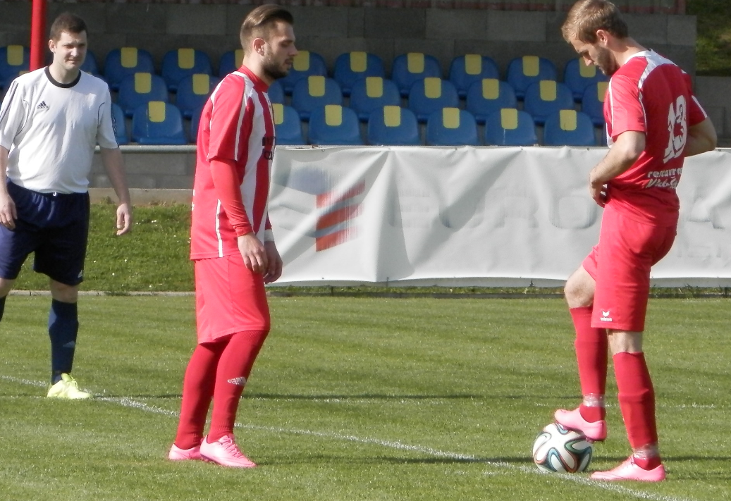

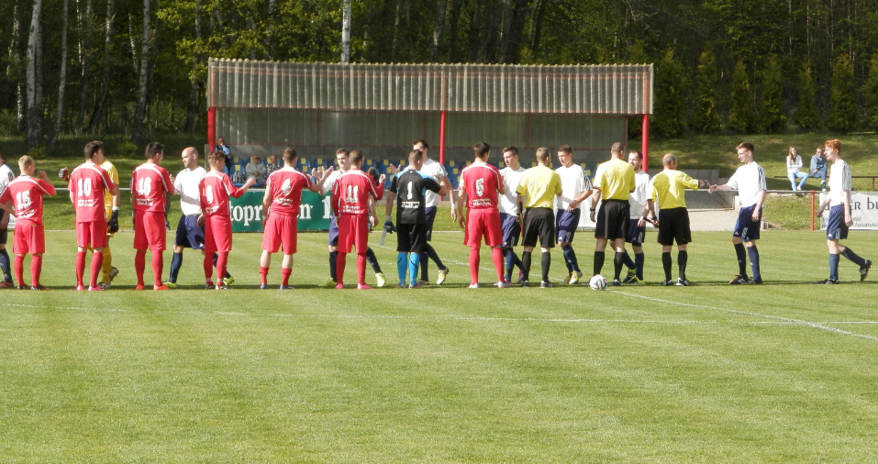
Dramatické utkání starších žáků se šťastným koncem pro naše mužstvo
FC Jiskra Modrá – SK Štětí 8.5.2016
Foto: Jiří Havner
SK Štětí – FK ČL Neštěmice
3:2(1:0) 11.5.2016 31. kolo předehrávka
Cenné vítězství proti čtvrtému celku tabulky. Do vedení jsme se dostali těsně před poločasovou přestávkou z kopačky Dvořáka. Hostům se podařilo vyrovnat v 50. minutě. Autorem branky byl Koňa. Inkasovaná branka nás ale nerozhodila a v rozmezí 4 minut v 60. a 64. minutě jsme dvěma góly získali dvoubrankové vedení. Hosté už pouze v poslední minutě stačili korigovat na konečných 2:3.
Branky: Dvořák 2, Možný 1
Sestava: Deák- Špaček, T.Németh, Dvořák, Kacálek, Kadlec,
Ladič, Možný, Ulrych, Dopater, Cap, Ladislav Novák,
Šrotýř
Trenér: J.Ransdorf Vedoucí: R,Hrdlička
Rozhodčí: JM.Eichler-D.Dobiáš, M.Toráč
Se 2 útočníky jsme nastupovali do zápasu v Modré. Belák, Slanička
 | Ústecký přebor starších žáků 2015/2016 po 26 odehraných zápasech
 | 1. | FK Litoměřice | 26 | 25 | 0 | 0 | 1 | 195:16 | 75
 | 2. | FK Junior Děčín | 26 | 24 | 0 | 0 | 2 | 202:38 | 72
 | 3. | SK Sokol Brozany | 24 | 17 | 0 | 0 | 7 | 119:45 | 51
 | 4. | SK Roudnice n. L. | 26 | 13 | 2 | 1 | 10 | 83:62 | 44
 | 5. | TJ Sokol Košťany/Oldřichov | 26 | 14 | 0 | 0 | 12 | 88:75 | 42
 | 6. | FK Český Lev Neštěmice | 24 | 12 | 1 | 1 | 10 | 108:73 | 39
 | 7. | ASK Lovosice | 25 | 8 | 1 | 3 | 13 | 65:76 | 29
 | 8. | FK Junior Děčín B | 26 | 8 | 1 | 1 | 16 | 59:134 | 27
 | 9. | FK Duchcov | 25 | 9 | 0 | 0 | 16 | 51:136 | 27
 | 10. | SK Štětí, z.s. | 26 | 7 | 1 | 0 | 18 | 55:131 | 23
 | 11. | TJ Krupka | 26 | 5 | 0 | 1 | 20 | 35:148 | 16
 | 12. | FK Litoměřice Žitenice | 24 | 3 | 1 | 0 | 20 | 44:170 | 11
38
19

Slide 20




Modlany vydržely vzdorovat pouze v 1. poločase
Starší žáci od posledního vydání zpravodaje 1.5.2016 sehráli 4 mistrovské zápasy a ve 3 z nich zvítězili
SK Štětí – SK Baník Modlany
5:2(2:1) 1.5.2016 23. kolo
V domácích zápasech jsme zvyklý otvírat v sobotu dopoledne jednotlivá kola. Tentokrát to bylo obráceně a v neděli dopoledne, kdy se hrálo, už za námi bylo 6 zápasu 23. kola, ve kterých všichni naši pronásledovatelé vyhrávali a tak k udržení vysokého bodového náskoku jsme potřebovali proti Modlanům, které se herně hledají, vyhrát.
Vběhli jsme na hřiště a než uběhlo 10 minut, tak jsme zahrávali 2 volné přímé kopy. Samotná realizace se moc nevydařila. Krásnou akci s jasným cílem vstřelit vedoucí branku založil Hrdý v 10. minutě, Slanička si postrčil míč na střed, odkud mířil k zadní tyči. Brankář Císař na chvilku zachránil. Srazil míč před sebe, kde dobíhal Kucler a vstřelil svoji 5. branku v sezóně znamenající vedení Štětí 1:0. Velký potlesk za další 2 minuty si zasloužila vyrovnávací branka bývalého ligisty v dresu soupeře Michala Doležala, který z volného přímého kopu vymetl spojnici tyče a břevna domácího gólmana. Potřebnou energii k průniku po levé straně nabral Hrdý a jeho centr před branku se otřel o hlavu sprintujícího Beláka. Vedení jsme se vzali zpátky v 19. minutě. Belák měl u míče nohu dříve než vybíhající brankář a pěkně ho posunul do modlanské branky. Po půlhodině hry se snažil v našem pokutovém území oklamat rozhodčího hostující Weber, když bez cizího zavinění padnul k zemi. Ten mu to však nespolkl a pokračovalo se dál. V závěru poločasu zahrávalo každé
TJ Krupka - SK Štětí
1:3(1:1) 14.5.2016 25. kolo
Potvrdit dobrou formu jeli starší žáci na hřiště mužstva, které je na tom v tabulce o jedno místo hůře. Hned 7. minutě jsme inkasovali a o vyrovnání jsme se snažili celý první poločas. Nakonec se nám to povedlo v jeho poslední minutě , když po volném přímém kopu zahrávaného Dopaterem dorážel na 1:1 Dvořák. Po změně stran v 45. minutě hezky vystřelil Kacálek, trefil jen břevno, ale z odraženého míče už se nemýlil a šli jsme do vedení 2:1. V 51. minutě jsme rozehráli krásnou akci Dvořák, Ladič a zakončoval Dvořák na 3:1. V poslední 70. minutě měli domácí ještě šanci snížit , ale z penalty přestřelili a vítězství jsme si domů odváželi my.
Branky: Dvořák 2, Možný 1
Sestava: Deák- Špaček, T.Németh, Dvořák, Kacálek, Kadlec,
Ladič, Možný, Ulrych, Dopater, Cap, Ladislav Novák,
Šrotýř
Trenér: J.Ransdorf Vedoucí: R,Hrdlička
Rozhodčí: A.Provazník-R.Linhart, T.Vaverka
20
37

Slide 21
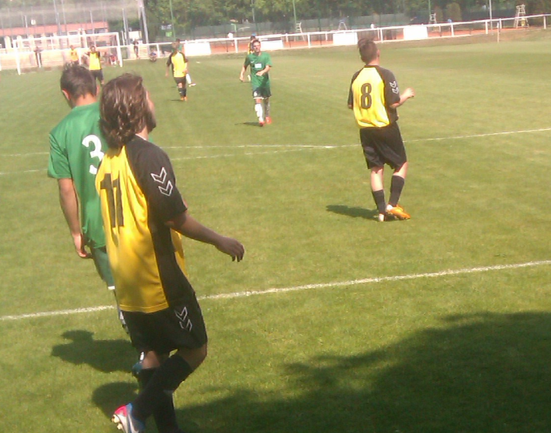

Mladší dorostencům se v posledních zápasech nedaří vyhrávat
FK Bílina - SK Štětí
4:2(2:0) 1.5.2016 23. kolo
Domácí v 60. minutě vedli už 4:0. Nám se podařilo v závěru už jenom korigovat 2 brankami Koloma Horvátha na konečných 2:4
Branky: K.Horváth 1
Sestava: Štěkr-Jakl, Vála, Beruška, Feko, M.Horváth, Podhorský,
Macháček, K.Horváth, R.Moučka, Chaloupecký
Trenér: J.Chaloupecký Vedoucí: J.Nedomlelová
Rozhodčí:V.Nedvěd -J.Zavadil, M.Matas
Pokračování zápasu
SK Štětí –TJ Baník Modlany 1.5.2016
z mužstev ještě jeden volný přímý kop, ale k dosažení branky to nevedlo. 3 minuty před odchodem do kabin na přestávku, načechral míč před branku Doležal, ale Vavrinec ho usměrnit mezi 3 tyče nedokázal. Vstup do druhého poločasu se nám nad míru vydařil. Byl to Hrdý, který poslal míč na milimetr přesně Slaničkovi na hlavu a na ukazateli skóre se rozsvítil výsledek 3:1. Při dalším útoku, už pomalu z brankové čáry, mohl zvýšit náskok Šimral, ale míč se mu prazvláštně zašmodrchal mezi nohama a oslavy se nekonaly. Malou domů vystihl Malák. Tvrdou střelou chtěl prostřelit brankáře, ale trefil jen jeho nohu. Přehled v pokutovém území prokázal Slanička, když hezky, přímo z otočky zasunul balón k pravé tyči na 4:1. Na hřišti se za tohoto stavu v naší sestavě objevili 4 noví hráči, ale to neznamenalo, že jsme neměli další šance ke zvýšení náskoku. Hezky si to před branku namířil Belák, ale střílený míč byl sražen na roh. V 75. minutě na předlouhý centr Kuclera k zadní vystartoval Čámský. Trefil ho přímo z voleje a jen tak tak, že neprotrhl síť, když skóroval na 5:1. Čtyřbrankové vedení jsme drželi do 83. minuty. Hosté zahráli roh k bližší tyči, kde nikdo nepokryl Formánka, který hlavou snížil na 2:5. V závěru měl ještě šanci Grepl, ale levačkou míč ideálně netrefil.
Branky: Slanička 2, Belák 1, Kucler 1, Čámský 1
Sestava: Michovský-Čámský, Šimral, Vacek, Mencl- Kucler,
Slanička(61.Tichý), Malák(68.Lelek), Hrdý(68. J.Grepl),
Stejskal(61.Poráč),- Belák
Připraveni: Ransdorf, Šmidrkal
Trenér: J.Vinš Vedoucí: V.Frey Masér: K.Zavřel
Rozhodčí: P.Černý-D.Plzák, F.Černý Delegát: O.Tetřev
Hlavní pořadatel: J.Havner 130 diváků
SK Štětí – TJ Sokol Košťany/Oldřichov
0:5(0:3) 7.5.2016 24. kolo
Sestava: Deák-Svirák, Vála, Beruška, Jakl, Feko, M.Horváth,
Podhorský, Macháček, K.Horváth, Chaloupecký, T.Németh,
Hlavatý, Dopater, Chaloupecký,Moučka, Možný
Trenér: J.Chaloupecký Vedoucí: J.Nedomlelová
Rozhodčí: Rozhodčí: L.Kloub-F.Mecera, J.Šíma
36
21

Slide 22

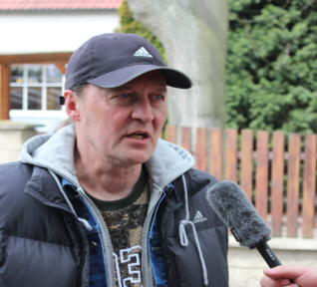
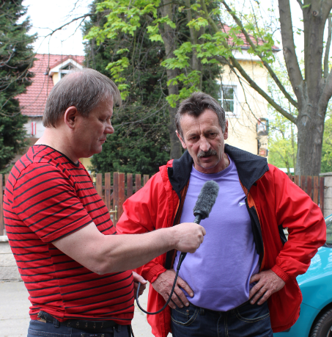
Kritické pohledy obou trenérů na výkon svých svěřenců po zápase Štětí-Modlany
Mladší dorost tahal míč ze sítě 10x
Miloslav Pohl – trenér TJ Baník Modlany
Zasloužené vítězství domácích. V tété sestavě, ve které jsme se přijeli, jsme nemohli konkurovat. V první půli to ještě šlo. Hráli jsme zezadu, snažili jsme se hrát na brejky, ale nevycházelo to. Ve 2. poločase domácí zápas rozhodli. Byli běhavější, byli více na míči, věděli o sobě a jasně vyhráli.
Josef Vinš – trenér SK Štětí
První poločas byl špatný, neběhali jsme, bylo to, jako před 14 dny s Proboštovem. Rozhodli jsme na začátku druhé půle, když jsme odskočili na 2 góly. Přizpůsobili jsme se stoperské dvojici Modlan. Místo, abychom je napadali, tak jsme je nechali v klidu hrát. Ti ukázali, že umí hrát, hráli na jeden dotek a dám strašně dlouho trval přechod na polovinu soupeře. Takové zápasy ale jsou a body se počítají.
SK Štětí – VOŠ a soš Roudnice n.L
0:10(0:5) 14.5.2016
Sestava: Štekr-Sviták, Váloa, Beruška, Feko, M.Horváth,
Podhorský, Macháček, K.Horváth, Chaloupecký,
M.Svoboda, Hlavatý, moučka, Jakl
Trenér: J.Chaloupecký Vedoucí: J.Bedomlelová
Rozhodčí: M.Eichler-M.Toráč, J.Šindelář
 | Krajský přebor mladší dorost 2015/2016 po 25.kole
 | 1. | FK Litvínov | 24 | 21 | 0 | 0 | 3 | 118:21 | 63
 | 2. | FK Junior Děčín | 23 | 21 | 0 | 0 | 2 | 130:48 | 63
 | 3. | VOŠ a SOŠ Roudnice nad Labem | 24 | 19 | 0 | 1 | 4 | 158:36 | 58
 | 4. | FK Litoměřice Žitenice | 23 | 15 | 2 | 0 | 6 | 83:36 | 49
 | 5. | Most.fotb.klub/Obrnice | 23 | 15 | 1 | 1 | 6 | 102:42 | 48
 | 6. | FK Louny | 24 | 11 | 1 | 3 | 9 | 53:34 | 38
 | 7. | FK Bílina | 23 | 12 | 0 | 0 | 11 | 71:67 | 36
 | 8. | TJ Sokol Košťany | 23 | 11 | 0 | 1 | 11 | 69:69 | 34
 | 9. | FK Český Lev Neštěmice | 23 | 10 | 1 | 1 | 11 | 92:78 | 33
 | 10. | Junior Chomutov/Spořice | 24 | 9 | 0 | 3 | 12 | 54:63 | 30
 | 11. | SK Štětí/TJ Sokol Hošťka z.s. | 23 | 5 | 2 | 1 | 15 | 45:86 | 20
 | 12. | TJ Krupka | 23 | 4 | 3 | 0 | 16 | 32:110 | 18
 | 13. | SK Ervěnice/Jirkov | 24 | 4 | 2 | 1 | 17 | 46:106 | 17
 | 14. | ASK Lovosice/Velemín | 23 | 4 | 0 | 0 | 19 | 32:128 | 12
 | 15. | TJ Svádov/Velké Březno | 23 | 1 | 1 | 1 | 20 | 22:.183 | 6
25 kolo poslední výsledky Ústeckého přeboru Staršího a mladšího dorostu 14.-15.5.2016
 |  | Starší | Mladší
SK Štětí/Hošťka | VOŠ Roudnice | 1:3 | 0:10
TJ Košťany/Oldřichov | FK Neštěmice | 4:5 | 4:2
FC Chomutov/Spořice | FK Litvínov | 2:0 | 1:0
SK Ervěnice | FK Louny | 0:5 | 1:5
FK Bílina | ASK Lovosice/Velemín | 1:0 | 12:0
FK Litoměřice | Mostecký FK/Obrnice | 1:5 | 2:4
TJ Krupka | FK J. Děčín | 3:4 PK | 2:8
22
35

Slide 23
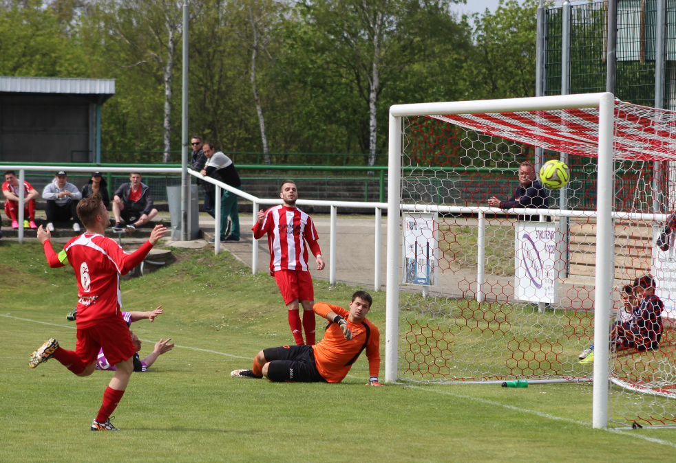
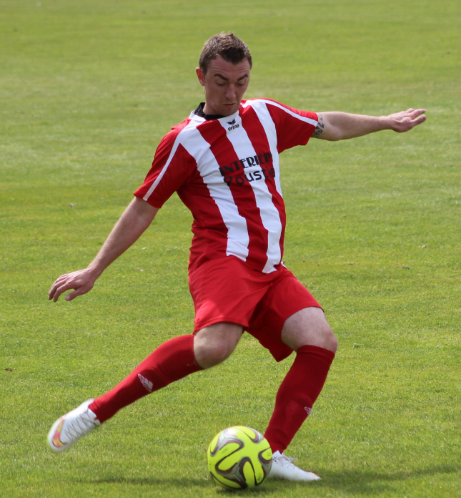
Starší dorostenci 3.brankové manko dotahnout nestačili
FK Bílina - SK Štětí
3:2(3:1) 1.5.2016 23. kolo
Na hřišti posledního mužstva tabulky jsme moc slavně nezačali a ve 20. minutě už jsme prohrávali 2:0. Ve 27. minutě Marek sice snížil na 1:2, ale v závěru poločasu jsme si nepohlídali Michala Drapáka a do kabin jsme odcházeli s dvou brankovým mankem. Ve 2. poločase branky přestaly padat., ale domácím to na rozdíl od našeho týmu nevadilo, protože mužstvem, které potřebovalo vyrovnat jsme byli my. Smutným mementem bylo v závěru vyloučení Danče, který svým nezodpovědným chováním mužstvu uškodil. I bez něj se nám podařilo 2 minuty před koncem snížit na 2:3, ale více už jsme nestihli.
Branky:Marek 1, K.Horváth 1
Sestava: Štekr-Jakl, Vála, Beruška, Podhorský, Feko, Balaštík,
Danč, Marek, K.Horváth, Mejzr, M.Horváth,
Chaloupecký, Macháček
Trenér: V.Podhorský, R.Švejdat Vedoucí: J.Nedomlelová
Rozhodčí:J.Zavadil-V.Nedvěd, M.Matas
SK Štětí – TJ Modlany 1.5.2016
Foto Zuzana Ransdorfová
Proč si nenahrál?
 | Krajský přebor starší dorost 2015/2016 po 25.kole
 | 1. | FK Louny | 24 | 20 | 0 | 2 | 2 | 86:30 | 62
 | 2. | FK Litvínov | 24 | 17 | 2 | 2 | 3 | 90:32 | 57
 | 3. | Junior Chomutov/Spořice | 24 | 17 | 2 | 1 | 4 | 131:50 | 56
 | 4. | VOŠ a SOŠ Roudnice nad Labem | 24 | 17 | 1 | 1 | 5 | 98:43 | 54
 | 5. | FK Junior Děčín | 23 | 15 | 1 | 1 | 6 | 80:48 | 48
 | 6. | FK Český Lev Neštěmice | 23 | 12 | 2 | 0 | 9 | 76:61 | 40
 | 7. | SK Ervěnice/Jirkov | 24 | 10 | 1 | 0 | 13 | 42:62 | 32
 | 8. | Most.fotb.klub/Obrnice | 23 | 8 | 1 | 1 | 13 | 70:74 | 27
 | 9. | TJ Krupka | 23 | 7 | 2 | 2 | 12 | 46:89 | 27
 | 10. | FK Litoměřice Žitenice | 22 | 7 | 1 | 2 | 12 | 51:78 | 25
 | 11. | TJ Svádov/Velké Březno | 23 | 6 | 2 | 0 | 15 | 44:76 | 22
 | 12. | TJ Sokol Košťany | 22 | 6 | 0 | 2 | 14 | 55:88 | 20
 | 13. | SK Štětí/ Hošťka z.s. | 23 | 6 | 0 | 1 | 16 | 37:75 | 19
 | 14. | FK Bílina | 23 | 6 | 0 | 0 | 17 | 58:120 | 18
 | 15. | ASK Lovosice/Velemín | 23 | 5 | 0 | 0 | 18 | 32:70 | 15
Známka za umělecký dojem 10
34
23

Slide 24





Pohár Ústeckého kraje 2016
Jsme v semifinále a obhajoba loňského vítězství se přiblížila
Důležité body zůstaly doma. Soupeře z Košťan starší dorostenci přestříleli ve 2. poločase
SK Štětí – TJ Sokol Košťany/Oldřichov
7:2(2:1) 7.5.2016 24. kolo
Před tímto zápasem starší dorostenci naposledy vyhráli 26. března. Navíc k tomuto utkání nenastupovali v optimální sestavě. Ať už to bylo z důvodu disciplinárních trestů nebo i jiných nepřítomností. Na hřiště jsme ale nastupovali s tím, že body zůstanou ve Štětí. Silný vítr v zádech byl v 1. poločase na naší straně. V 7. minutě si míč přivlastnil Feko, z dobrých 25 metrů se do něj opřel, již zmiňovaný vítr si s ním pohrál a krásně doplachtil za záda bezmocného Šavrdy na 1:0. V dalších minutách se hrálo vyrovnané utkání, i když nebezpečnější šance si vypracovalo naše mužstvo. Tu největší Koloman Horváth, který zaběhl za obranu, ale pravou tyčku těsně minul. Určité uklidnění do našich řad přinesla 30. minuta, kdy se poprvé v utkání ozval Marek a umístěnou střelou k levé tyči zpoza šestnáctky zvýšil na 2:0. Příjemné vedení trvalo však jen do 36. minuty, když na 1:2 snížil Neumayer. Pouze jednobrankové poločasové vedení slibovalo dramatické chvíle ve 2. poločase. Čichem na góly se představil v 53. minutě Marek a opět nám zajistil vedení o 2 branky 3:1. Jeho střelecký koncert pokračoval i nadále. Mezi 65. a 67. minutou vstřelil 2 góly a výsledek 5:1 naznačoval, že máme vyhráno. Stáhli jsme se však na vlastní polovinu a chtěli hrát udržovací taktiku. Košťany to vycítily a hlavně Prokop v dresu hostů si začal dělat s naší obranou co chtěl. Brzy se nám to také vymstilo, protože to byl právě Prokop, který snížil na 2:5. Brzy jsme si uvědomili, že takto to nepůjde a v závěru jsme zase začali diktovat průběh utkání. Kopačky si došteloval Koloman Horváth a 2 góly určil konečný výsledek 7:2.
Branky: Marek 4, K.Horváth 2, Feko 1
Sestava: Balaštík-Sviták, Vála, Beruška, Jakl, Feko, Podhorský, Marek,
K.Horváth, M.Horváth, Moučka, Chaloupecký, Hlavatý,
Macháček
Trenér: V.Podhorský, R,Švejdar Vedoucí: J.Nedomlelová
Rozhodčí: L.Kloub-F.Mecera, J.Šíma
TJ Baník Modlany – SK Štětí
1:3(0:1) 11.5.2016
čtvrtfinále O pohár Hejtmana Ústeckého kraje
V krátké době jsme se podruhé utkali se stejným soupeřem. Před 10 dny to bylo doma v mistráku a tentokrát ve čtvrtfinále O pohár hejtmana Ústeckého kraje 2016 na jeho hřišti. Prvních 20 minut hra připomínala vzájemné poznávání obou kolektivů. Naše kombinace končily většinou před velkým vápnem a domácí to zase zkoušeli dlouhými nákopy, které jsme v klidu odvraceli do bezpečí. Kopali jsme roh a Modlany zase volný přímý kop v podání Doležala. Žádná bouřka z toho ale nebyla. Postupně jsme si vypracovali mírnou územní převahu a dostavily se i náznaky šancí. Po rohu Lelka ve 21. minutě skončila hlavička v náručí domácího brankáře Císaře. Z dálky to zkoušel Tichý a moc nechybělo, aby se míč vešel mezi 3 tyče. Výhodu standardní situace měli domácí ve 26. minutě, když přes zeď k bližší tyči mířil Doležal, ale Michovský v brance se překvapit nenechal. V závěru poločasu bylo z naší hry cítit stále větší nebezpečí. Pěkný centr Slaničky na Maláka, který si balón i hezky zpracoval, ale trefil jen obránce. Ve velké příležitosti se po přihrávce od Beláka ve 34. minutě ocitl Tichý, ale trefil vybíhajícího brankáře. Blízko vedoucí brance jsme byli i o minutu později, ale nejprve Malák a po něm hned Tichý hradbu těl před sebou neprostřelili. Naše zvýšená aktivita byla korunována gólem ve 37. minutě. Po hezké výměně míčů se o to přesnou střelou k levé tyči zpoza šestnáctky zasloužila levačka Maláka. Ještě do poločasu jsme mohli náskok zvýšit, ale
24
33

Slide 25




Starší dorostenci v posledních 3 zápasech získali 3 body a jsou na
13. místě
Tichému k míči po přihrávce od Grepla chyběl krok. Druhou půli začali domácí hlavičkou, která skončila těsně vedle. Do slibně rozvíjející se akce se dostal Jan Grepl, ale koncovka nevyšla. Ještě větší gólovku měl Belák, když postupoval sám na brankáře, ale míč nakonec skončil vedle levé tyče. Zvýšit náskok na 2:0 se nám povedlo v 56. minutě. Volný přímý kop na vlas stejný, jako v Modré z před 3 dnů, se podařil zahrát Slaničkovi a mohli jsme se radovat. V tomto zápase vydatně střílející Malák se opřel do míče ze 40 metrů a ten se otřel o břevno domácí branky. V 67. minutě už to bylo 3:0. Tichý se šikovně protáhl kolem obránce a střelou po zemi rozvlnil síť. Jednu z mála příležitostí si domácí vypracovali v 81. minutě, ale nic z toho nebylo. To neplatilo 7 minut před koncem, když nepovedenou malou domů Slaničky vystihli domácí a střídající Blažek snížil na 1:3. Vstřelenou brankou nabuzené Modlany to zkusily ještě jednou, ale dobře mířenou střelu Doležala hezky zlikvidoval Michovský. Na hřišti se na posledních 12 minut v poli objevil i Lukáš Kloub, který je jinak brankářem, a patřilo mu i poslední slovo v utkání, když z volného přímého kopu poslal míč do rukou brankáře a tím byl také zápas ukončen.
Branky: Malák 1, Slanička 1, Tichý 1
Sestava: Michovský-Čámský(61. Vacek), Slanička,
Šimral(78.Kloub) , Mencl-Poráč,
Belák(61.Stejskal), Malák, Lelek-Tichý, Grepl
Trenér: J.Vinš Vedoucí: J.Havner Masér: K.Zavřel
Rozhodčí: M.Ipser-A.Suchánek, Z.Roháč 30 diváků
SK Štětí –
VOŠ a SOŠ Roudnice n.L.
1:3(0:2) 14.5.2016 25.kolo
Čtvrtý tým tabulky z nedaleké fotbalové farmy přijel do Štětí jako favorit. Naše mužstvo oslabené o zraněného Balaštíka a potrestaného Danče zahájilo nebojácně. Hosté sice měli míč častěji na kopačkách, ale žádné větší šance z toho nebyly. Až přišla 18 minuta a po rohu si za záda vlastního brankáře srazil míč Tomáš Mejzr. V další části 1. poločasu jsme si vypracovali několik pološancí, ale koncovka byla slabá. Nakonec 1. poločas dopadl přesně obráceně než jsme si přáli, protože 2 minuty před změnou stran zvýšil Kulhavý na 2:0. V druhém poločase se hrálo většinou od šestnáctky k šestnáctce a moc střeleckých příležitostí k vidění nebylo. Naše mužstvo si největší šanci vypracovalo hned na začátku druhé půle, ale střelu Marka vyškrábl Jelínek v brance na roh. Nedůraz v obranné činnosti se nám nevyplatil 15 minut před koncem. Inkasovali jsme potřetí a osud zápasu byl zpečetěn. Zasloužené branky jsme se dočkali v poslední minutě. Po rohu dopravil míč do sítě Beruška na konečných 1:2
Branky: Beruška 1
Sestava: M.Svoboda-Sviták, Vála, Beruška, Jakl, Feko, Podhorský,
Marek, K.Horváth, M.Horváth, Mejzr, Chaloupecký,
Macháček
Trenér: V.Podhorský, R.Švejdar Vedoucí: J.Nedomlelová
Rozhodčí: M.Toráč- M.Eichler, J.Šindelář
32
25

Slide 26
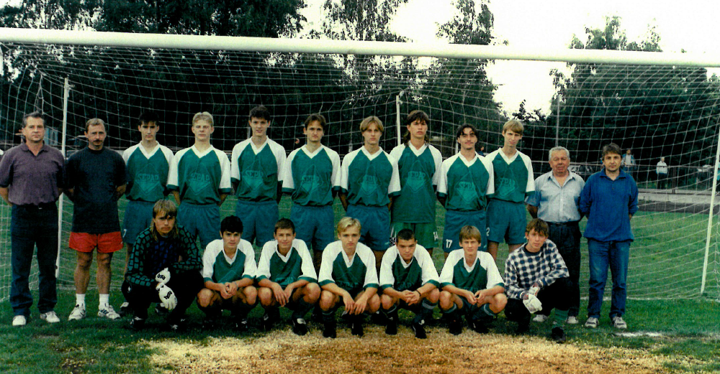

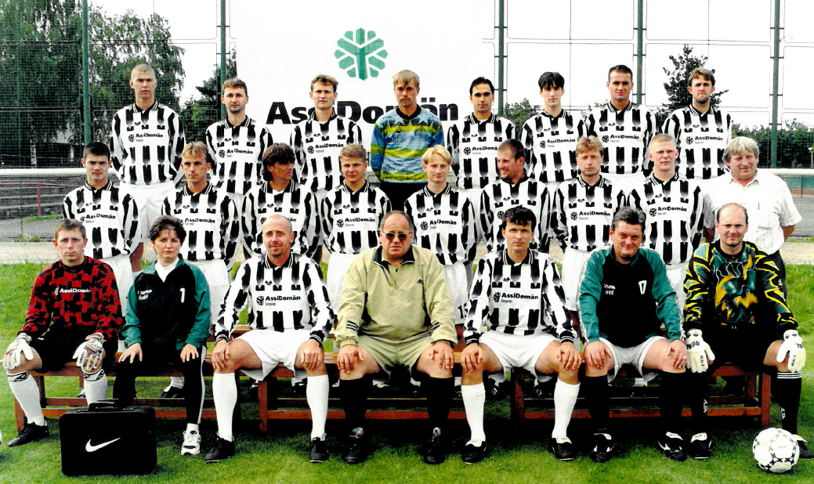
Střelci jara SK Štětí po 10 zápasech
Slanička Rudolf | 11
Stejskal Lukáš | 8
Belák Tomáš | 7
Tichý Slavoj | 4
Hrdý Radek | 2
Vacek Jiří | 2
Kucler Vladimír | 2
Šimral Jiří | 1
Grepl Jan | 1
Čámský Milan | 1
Grepl Jan | 1
vlastní | 1
Mnozí z těchto hráčů ještě aktivně hrají
Foto Archiv
10 nejlepších střelců Ústeckého přeboru – 25.kolech
1 | Dominik Valenta | TJ Krupka | 26
2. | Rudolf Slanička | SK Štětí | 23
3. | František Tůma | FK Bílina | 22
4. | Jiří Böhm | FK Blšany | 20
5. | David Brandejs | SK Hrobce | 19
6. | Tomáš Vavrinec | TJ Modlany | 19
7. | Emil Rilke | TJ Krupka | 19
8. | Tomáš Belák | SK Štětí | 19
9. | Lukáš Krok | FK Neštěmice | 18
10. | Vít Kala | SK Hrobce | 18
26
31

Slide 27



Za týden jedeme do Blšan.
Přivstaňte si a pojeďte s námi.
Ze hřiště ve Štětí se startuje v 7:30
Jarní pořadí krajského přeboru dospělých 2016 po 10 zápasech
1 | SK Štětí | 10 | 9 | 0 | 0 | 1 | 41:8 | 27
2 | TJ Srbice | 10 | 8 | 1 | 0 | 1 | 32:15 | 26
3 | FK Žatec | 10 | 7 | 0 | 0 | 3 | 31:17 | 21
4 | SK Hrobce | 10 | 6 | 0 | 1 | 3 | 41:21 | 19
5 | Proboštov | 10 | 5 | 2 | 0 | 3 | 22:12 | 19
6 | FK Bílina | 10 | 6 | 0 | 0 | 4 | 28:20 | 18
7 | TJ Krupka | 10 | 6 | 0 | 0 | 4 | 27:24 | 18
8 | TJ H. Jiřetín | 10 | 4 | 0 | 2 | 4 | 17:16 | 14
9 | FK Neštěmice | 10 | 4 | 0 | 1 | 5 | 15:24 | 13
10 | TJ Modlany | 10 | 3 | 1 | 1 | 5 | 13:23 | 13
11 | FK Postoloprty | 10 | 4 | 0 | 1 | 6 | 20:30 | 12
12 | AFK Chomutov | 5 | 3 | 0 | 1 | 6 | 14:20 | 10
13 | FK Blšany | 10 | 3 | 0 | 0 | 7 | 26:40 | 9
14 | TJ Střekov | 10 | 2 | 1 | 0 | 7 | 20:35 | 8
15 | FK Modrá | 10 | 2 | 1 | 0 | 7 | 14:31 | 8
16 | FK Duchcov | 5 | 1 | 1 | 0 | 8 | 3:38 | 5
FK Chmel Blšany
SK Štětí
Sobota 28.5.2016
10:30 hod
# | Divácká návštěvnost | zápasů celkem | diváků celkem | průměrná návštěvnost celkem
1 | Fotbalový klub Bílina | 25 | 3740 | 150
2 | Proboštov | 25 | 3597 | 144
3 | SK Baník Modlany z.s. | 25 | 3442 | 138
4 | FK Slavoj Žatec - Občanské sdružení | 25 | 3380 | 135
5 | Fotbalový klub Postoloprty | 25 | 3235 | 129
6 | SK Štětí, z.s. | 25 | 3190 | 128
7 | FK Chmel Blšany | 25 | 3196 | 128
8 | TJ Sokol Srbice | 25 | 3176 | 127
9 | FK ČESKÝ LEV Neštěmice | 25 | 3120 | 125
10 | Tělovýchovná jednota Krupka | 25 | 2948 | 118
11 | FK Duchcov | 25 | 2924 | 117
12 | TJ Střekov, z.s. | 25 | 2850 | 114
13 | AFK LoKo Chomutov | 25 | 2455 | 98
14 | SK Hrobce, z.s. | 25 | 2335 | 93
15 | Tělovýchovná jednota Sokol Horní Jiřetín | 25 | 2240 | 90
16 | Fotbalový klub Jiskra Modrá | 25 | 2216 | 89
30
27

Slide 28




Konečné tabulky , které připomínají úspěchy fotbalu ve Štětí
Pozvánka na další domácí zápas
Severočeský přebor 1977-78 Postup do divize
1 | Sepap Štětí | 26 | 19 | 5 | 2 | 71:26 | 43
2 | Velké Hamry | 26 | 10 | 9 | 7 | 30:29 | 29
3 | Sn Kadaň | 26 | 11 | 6 | 9 | 43:36 | 28
4 | Sn Liberec B | 26 | 10 | 6 | 10 | 28:30 | 26
5 | Jiskra Nový Bor | 26 | 9 | 8 | 9 | 26.31 | 26
6 | Baník Most B | 26 | 9 | 7 | 10 | 41.31 | 25
7 | VTJ Litoměřice | 26 | 9 | 7 | 10 | 35.30 | 25
8 | Sl.Litoměřice | 26 | 9 | 7 | 10 | 21:34 | 25
9 | Dynamo Doksy | 26 | 9 | 6 | 11 | 32.34 | 24
10 | Ústí n.L. B | 2 | 8 | 8 | 10 | 24:32 | 24
11 | Loko Louny | 26 | 7 | 10 | 9 | 30.48 | 24
12 | CHZ Lovosice | 26 | 8 | 6 | 12 | 34:45 | 22
13 | Dynamo Trmice | 26 | 8 | 5 | 13 | 35:43 | 21
14 | Baník Meziboří | 26 | 8 | 5 | 13 | 39:41 | 21
SK Štětí
-
TJ Sokol Srbice
Sobota 4.6.2016
10:15 hod
Divize skupina B 1981-82 Postup do III.ligy (ČFL)
1 | Sepap Štětí | 26 | 17 | 5 | 7 | 55:20 | 39
2 | Meteor Praha | 26 | 15 | 7 | 4 | 48:21 | 37
3 | Slavoj Litoměřice | 26 | 13 | 5 | 8 | 46:37 | 31
4 | Sn Varnsdorf | 26 | 12 | 4 | 10 | 43:32 | 28
5 | Fruta Vojkovice | 26 | 11 | 6 | 9 | 51:46 | 28
6 | Sepap Jílové | 26 | 10 | 7 | 9 | 40:37 | 27
7 | VTJ Karlovy Vary | 26 | 11 | 4 | 11 | 46:26 | 26
8 | US Praha | 26 | 9 | 7 | 10 | 39:38 | 25
9 | Admira Praha | 26 | 7 | 8 | 11 | 33:49 | 22
10 | Chemička Ústí n.L. | 26 | 7 | 8 | 11 | 27:46 | 22
11 | Spartka Roudnice n.L. | 26 | 8 | 5 | 13 | 35:51 | 21
12 | Sn Kadaň | 26 | 7 | 6 | 13 | 42:55 | 20
13 | S.Brňany | 26 | 8 | 4 | 14 | 44:58 | 20
14 | TJ Břevnov | 26 | 7 | 4 | 15 | 28:61 | 18
28
29

